Slide 1


Clasificadores
Inteligencia Artificial
CEIA - FIUBA
Dr. Ing. Facundo Adrián Lucianna

Slide 2
Lo que vimos la clase anterior…

Slide 3
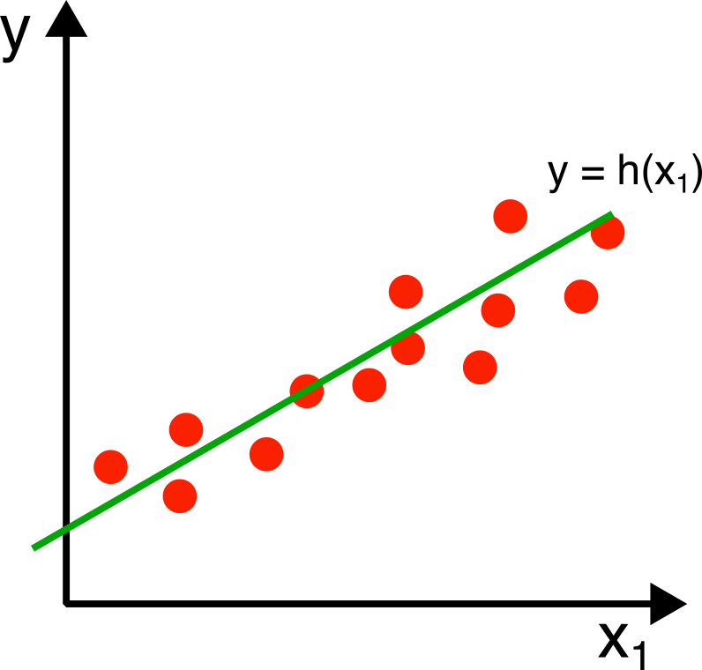
Regresión
Si tenemos un problema donde el target y es una variable numerica, se llama un problema de regresión.
Se centra en estudiar las relaciones entre una variable dependiente de una o más variables independientes.
Es importante notar que, en Aprendizaje Automático, cuando buscamos una h(X) estamos armando un modelo puramente empírico. Es decir, nos basamos 100% en los datos medidos. En contraste con los modelos basados en propiedades fundamentales.
Image by vectorjuice

Slide 4
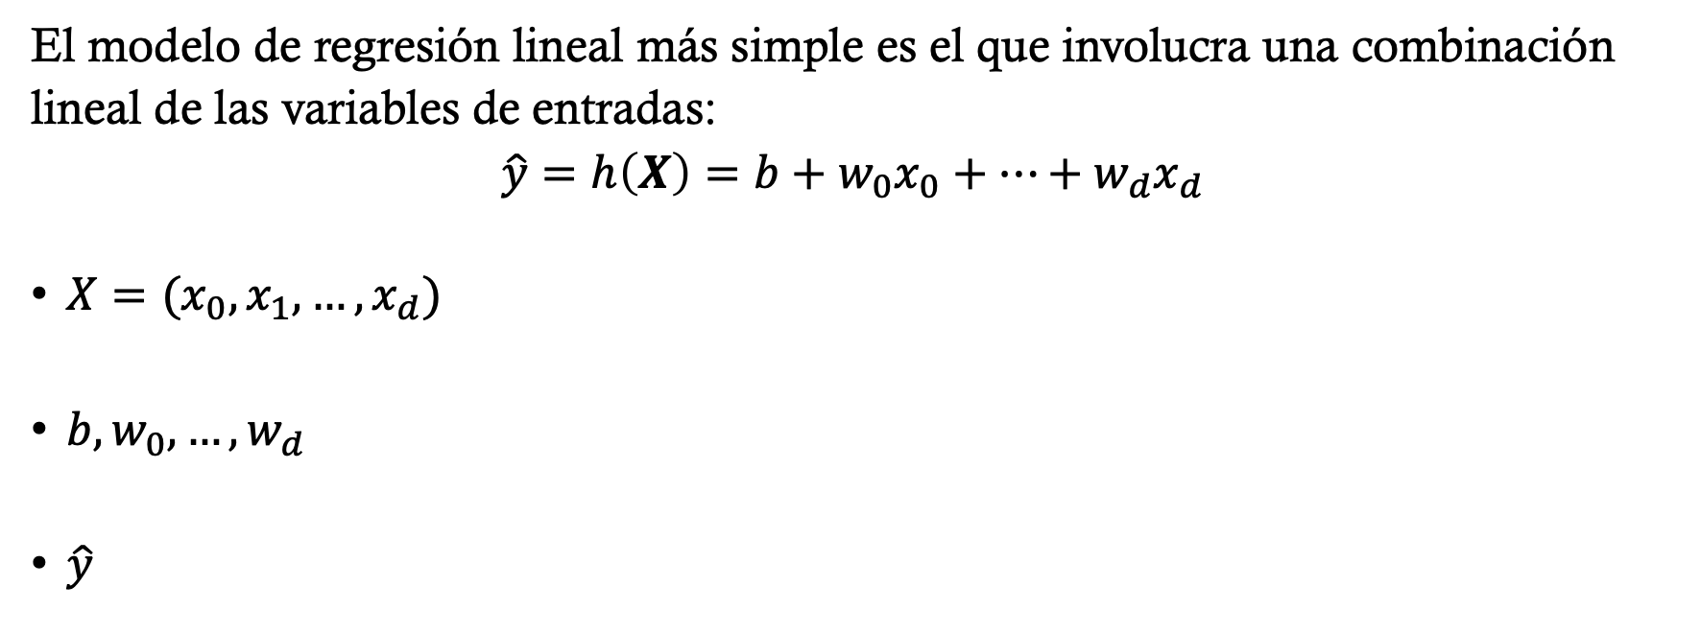
Regresión Lineal
El modelo de regresión lineal más simple es el que involucra una combinación lineal de las variables de entradas:
$$\hat{y}=h\left(X\right)=b+w_{0}x_{0}+…+w_{d}x_{d}$$
$X=(x_{0},x_{1},…,x_{d})$
$b,w_{0},…,w_{d}$
$\hat{y}$
Son los features de nuestras observaciones. Son todas variables numéricas
Son los coeficientes del modelo. Son números reales. Cuanto más cerca de cero, la variable dependiente depende menos del feature que multiplica.
Es la predicción del modelo. Es con quien comparamos con el Label de la observación

Slide 5
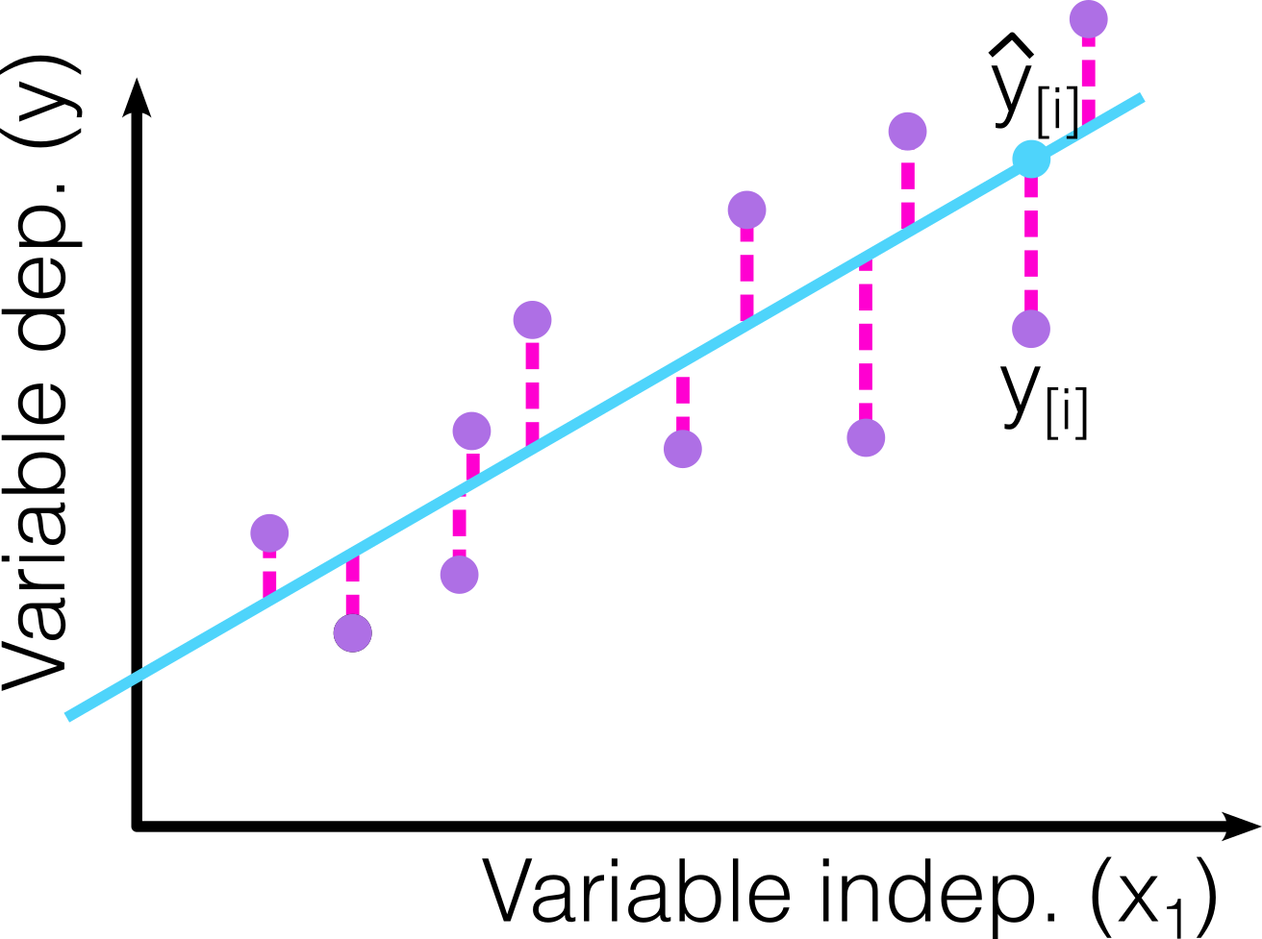
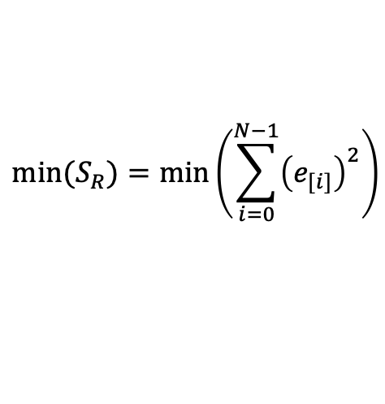



Regresión Lineal
Buscamos minimizar el valor de los residuos. Para lograr esto, lo hacemos minimizando la suma de los cuadrados de los residuos.
$$S_{R}=\sum_{i=0}^{N−1}{{\left(e_{[i]}\right)}^{2}}=\sum_{i=0}^{N−1}{{\left(y_{[i]}−w_{0}−w_{1}x_{1[i]}\right)}^{2}}$$
$$min⁡(S_{R})=min\left(\sum_{i=0}^{N−1}{{\left(e_{[i]}\right)}^{2}}\right)$$
Para minimizar, solo podemos tocar los coeficientes. Lo que hacemos es ir por el gradiente.
$$\frac{∂S_{R}}{∂w_{0}}=0$$
$$\frac{∂S_{R}}{∂w_{1}}=0$$
(x₀)

Slide 6
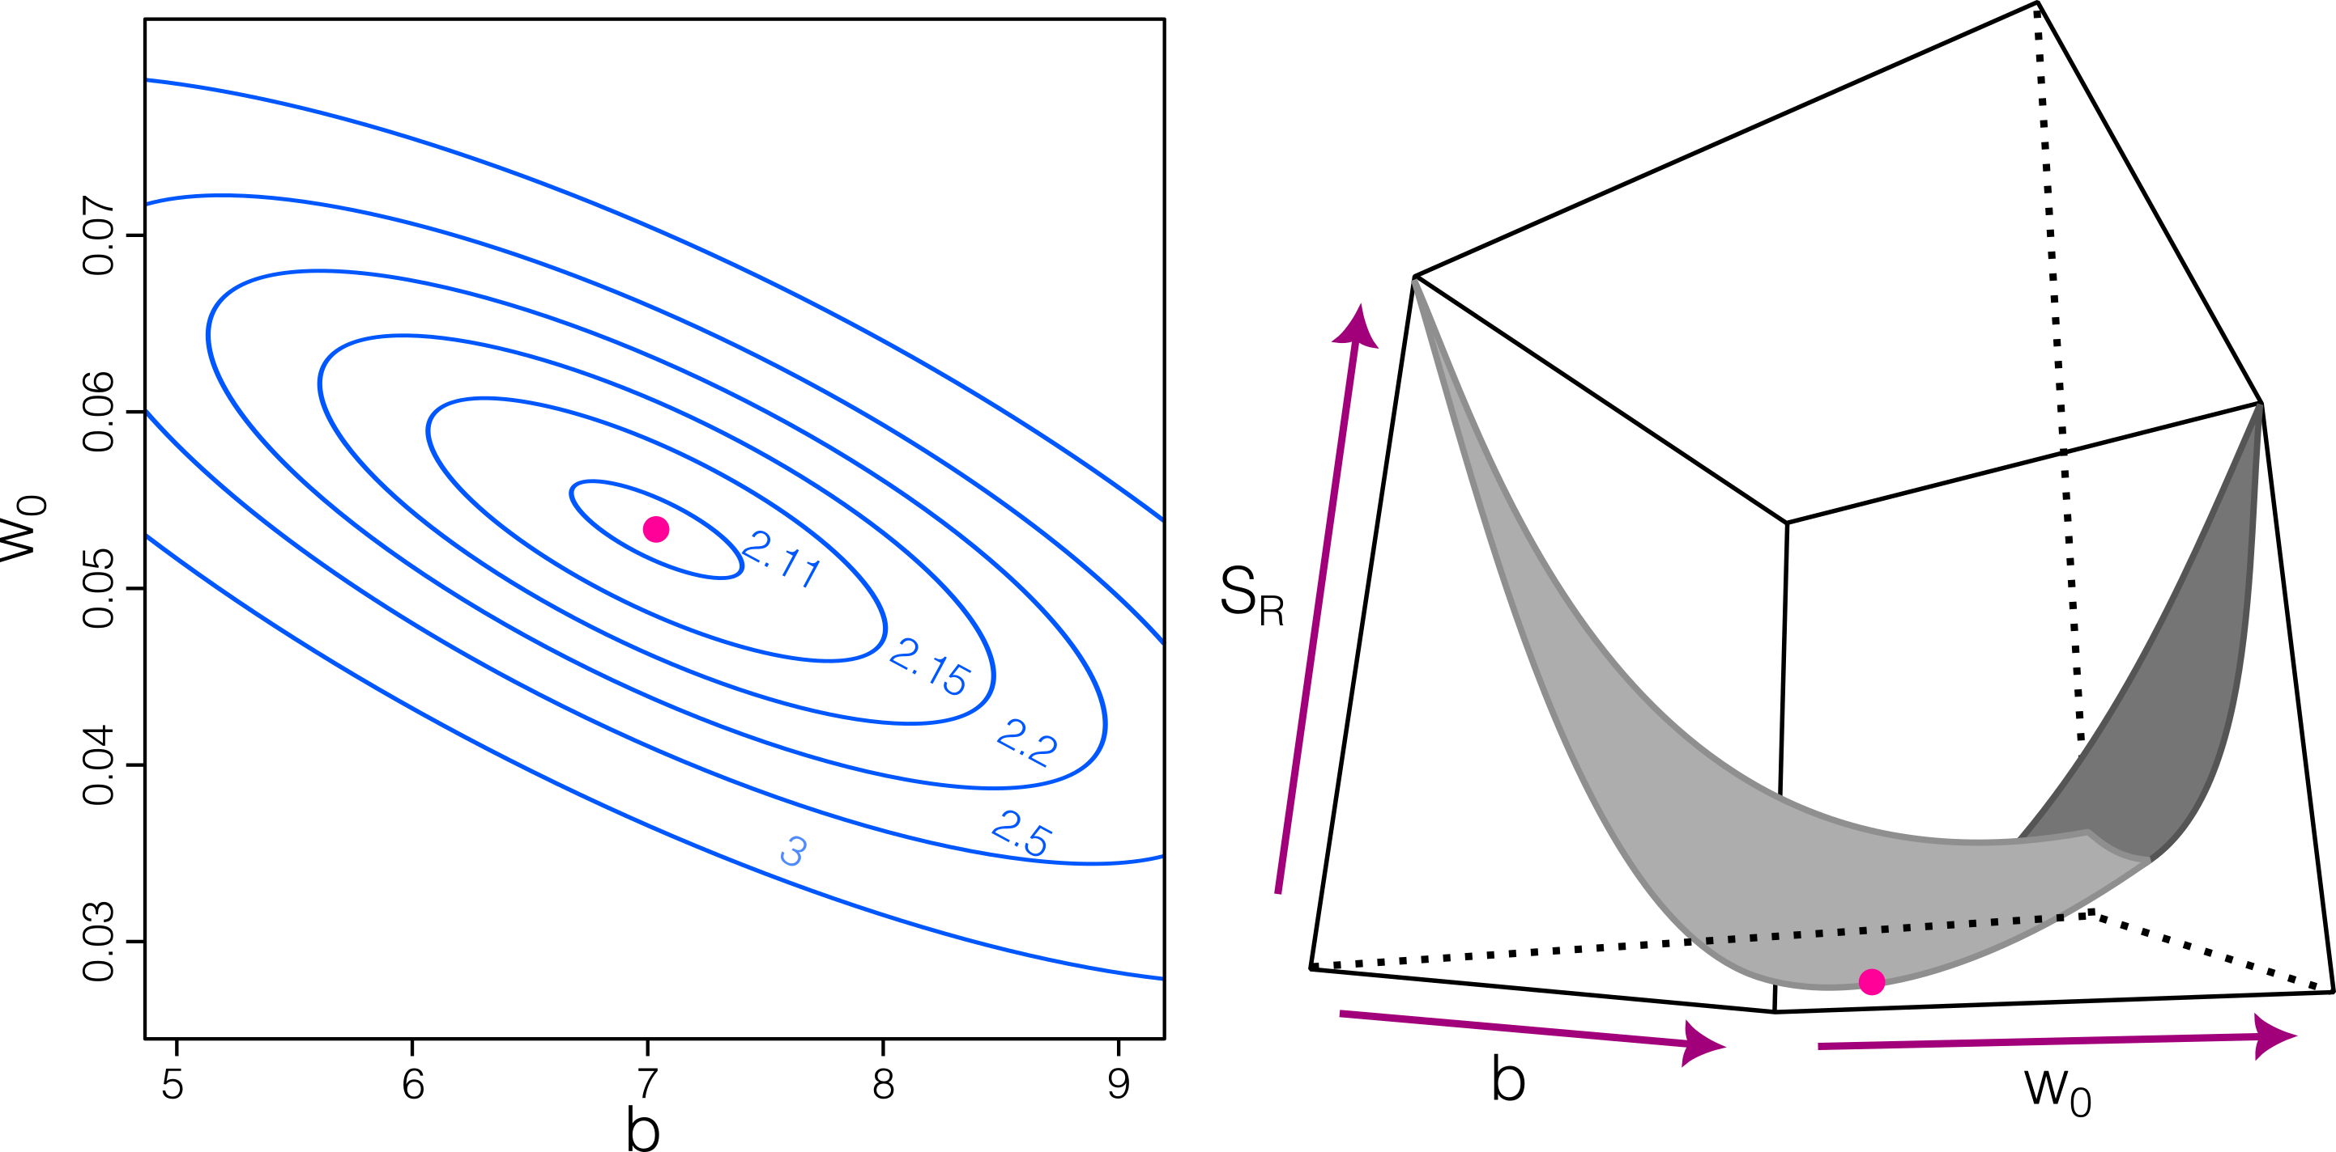
Regresión Lineal

Slide 7
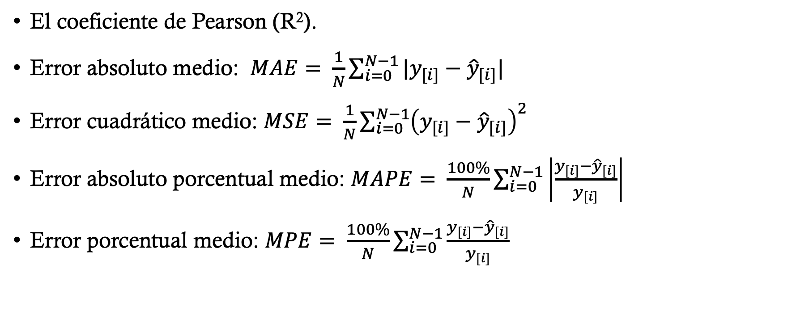
Métricas de evaluación
El coeficiente de Pearson (R²).
Error absoluto medio: $MAE= \frac{1}{N}\sum_{i=0}^{N−1}{|y_{[i]}−{\hat{y}}_{[i]}|}$
Error cuadrático medio: $MSE= \frac{1}{N}\sum_{i=0}^{N−1}{{\left(y_{[i]}−{\hat{y}}_{[i]}\right)}^{2}}$
Error absoluto porcentual medio: $MAPE= \frac{100\%}{N}\sum_{i=0}^{N−1}{\left|\frac{y_{[i]}−{\hat{y}}_{[i]}}{y_{[i]}}\right|}$
Error porcentual medio: $MPE= \frac{100\%}{N}\sum_{i=0}^{N−1}{\frac{y_{[i]}−{\hat{y}}_{[i]}}{y_{[i]}}}$

Slide 8
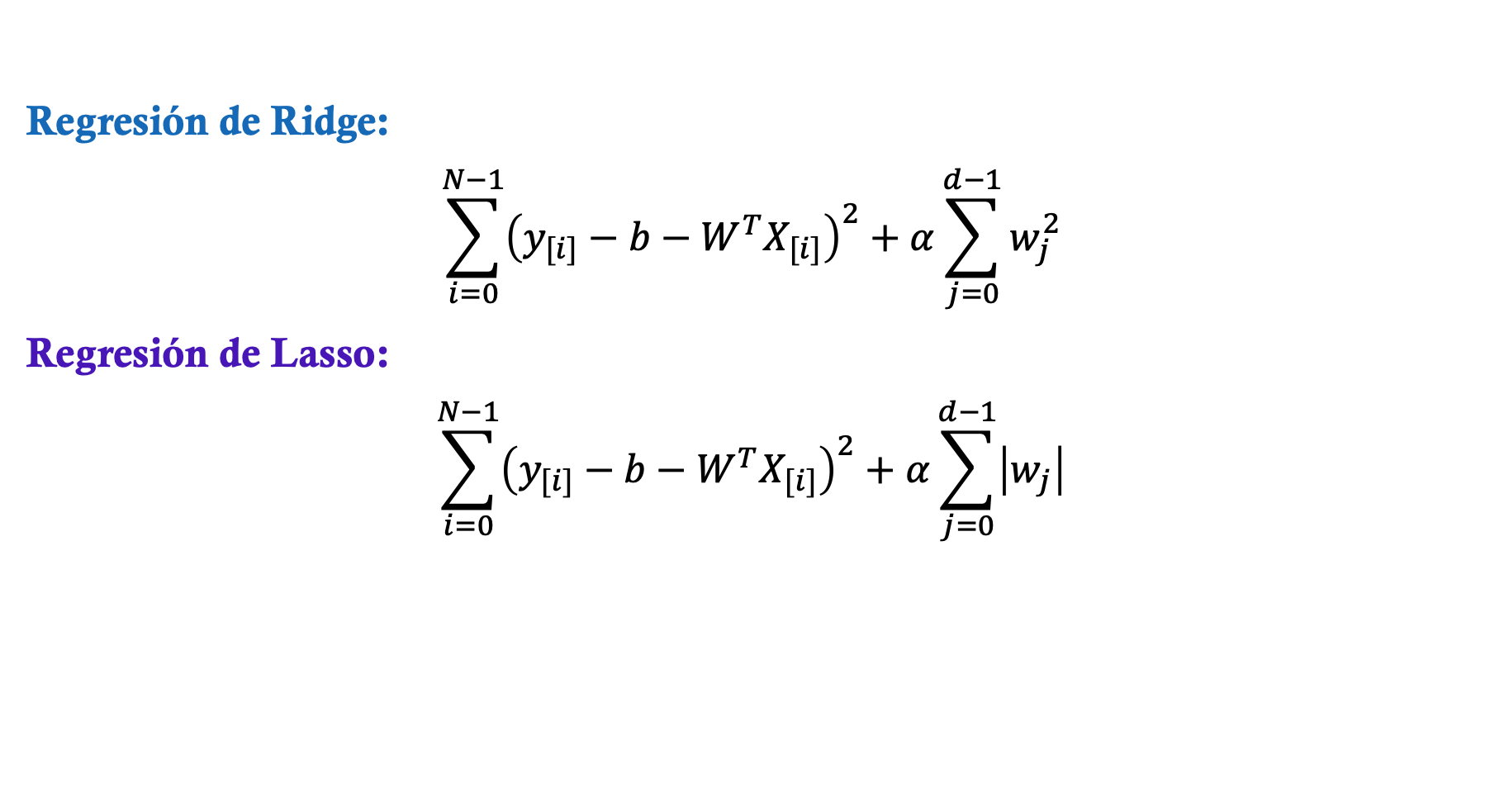
Regresión de Ridge y Lasso
Regresión de Ridge:
$$\sum_{i=0}^{N−1}{{\left(y_{[i]}−b−W^{T}X_{[i]}\right)}^{2}}+α\sum_{j=0}^{d−1}{w_{j}^{2}}$$
Regresión de Lasso:
$$\sum_{i=0}^{N−1}{{\left(y_{[i]}−b−W^{T}X_{[i]}\right)}^{2}}+α\sum_{j=0}^{d−1}{\left|w_{j}\right|}$$
Image by vectorjuice

Slide 9
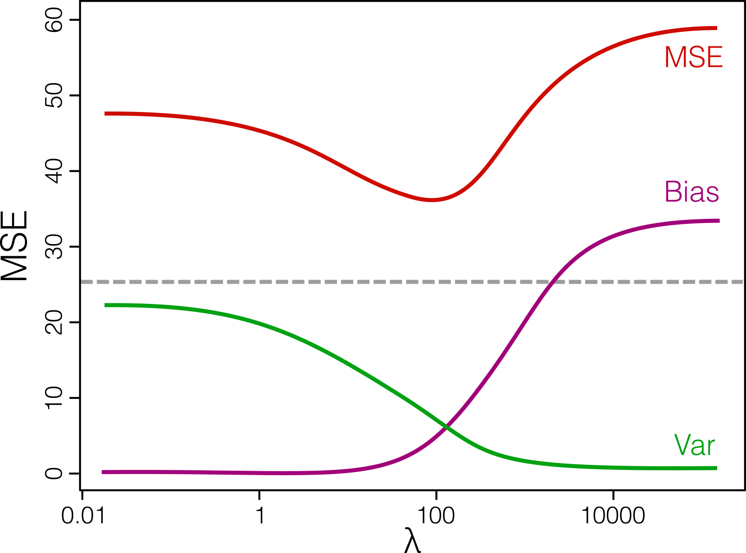

Regresión de Ridge
¿Para qué nos sirve?
En general, cuando la verdadera relación es lineal, la regresión lineal tiene mucha varianza. Esto principalmente ocurre cuando el número de observaciones es cercano al número de coeficientes. En estos casos, la regresión de Ridge funciona mejor.
D
D
D
d
$$α$$
Image by vectorjuice

Slide 10
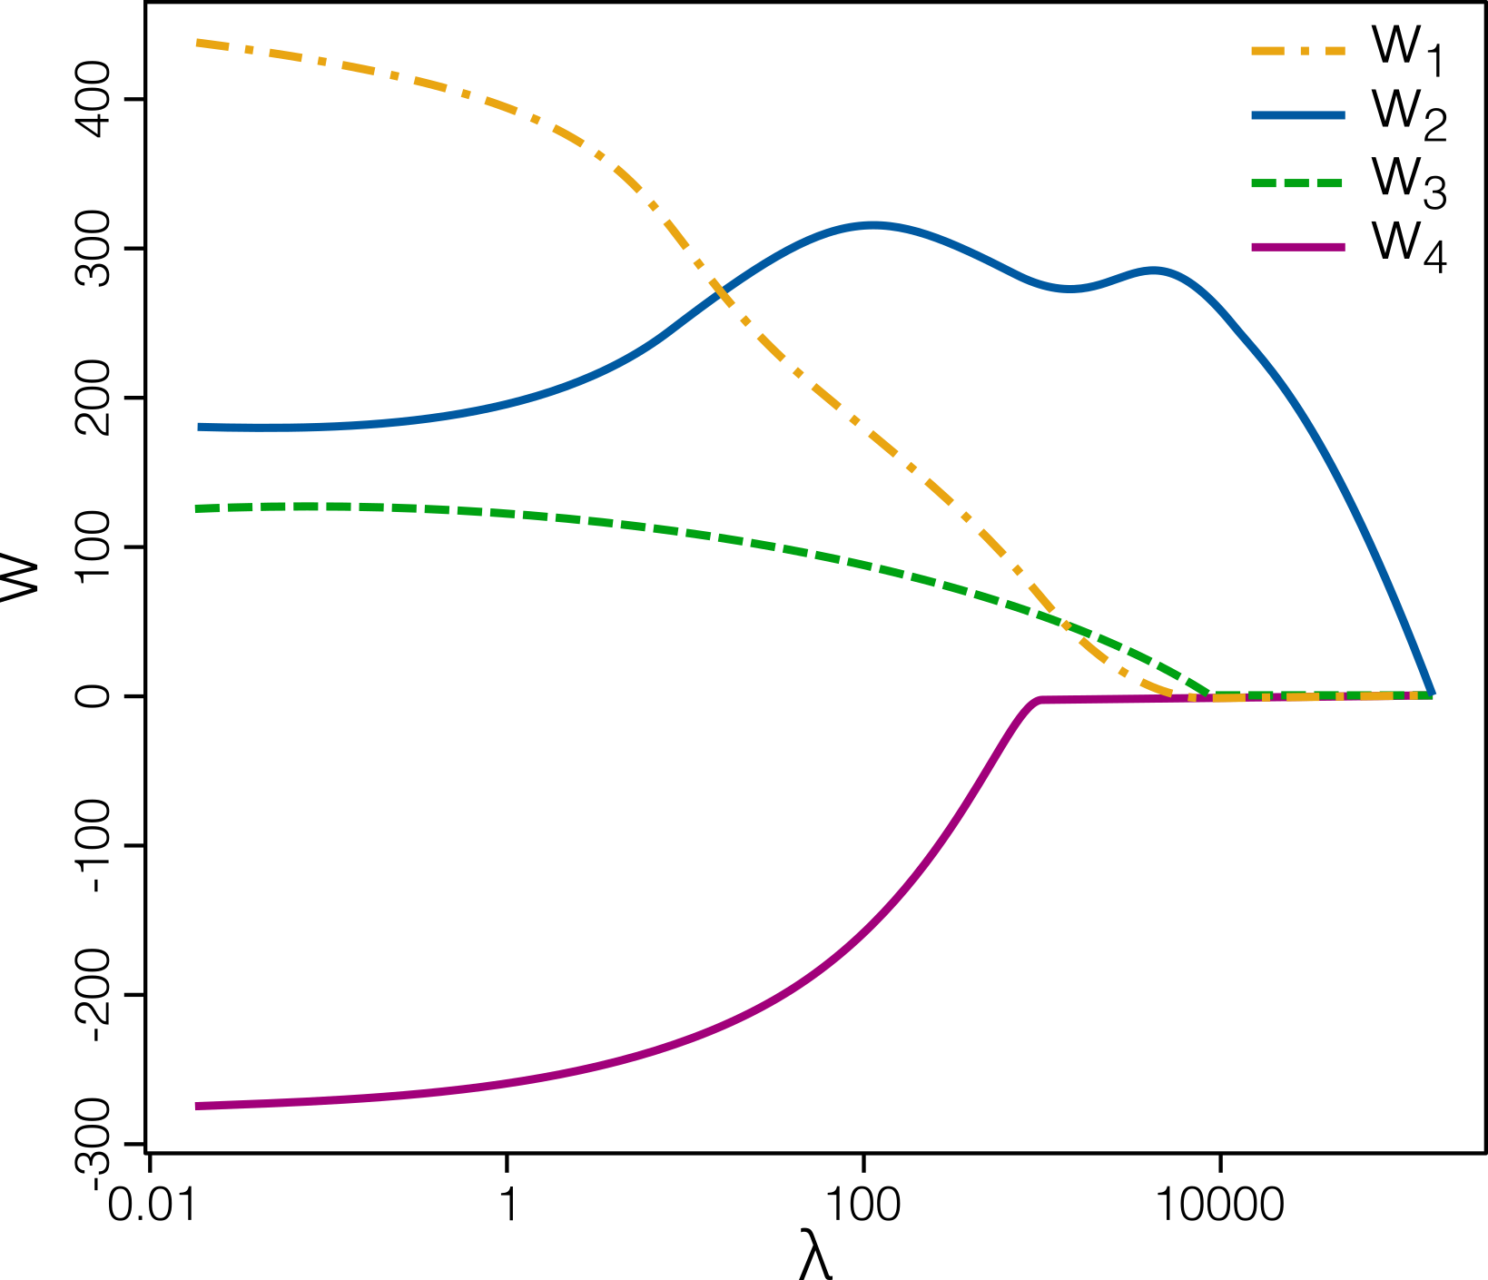


Regresión de Lasso
¿Para qué nos sirve?
Esta regresión cuando $α$ crece, algunos coeficientes se hacen exactamente cero. Por lo que Lasso realiza una selección de atributos.
d
0
1
2
3
$$α$$
Image by vectorjuice

Slide 11
Clasificación

Slide 12
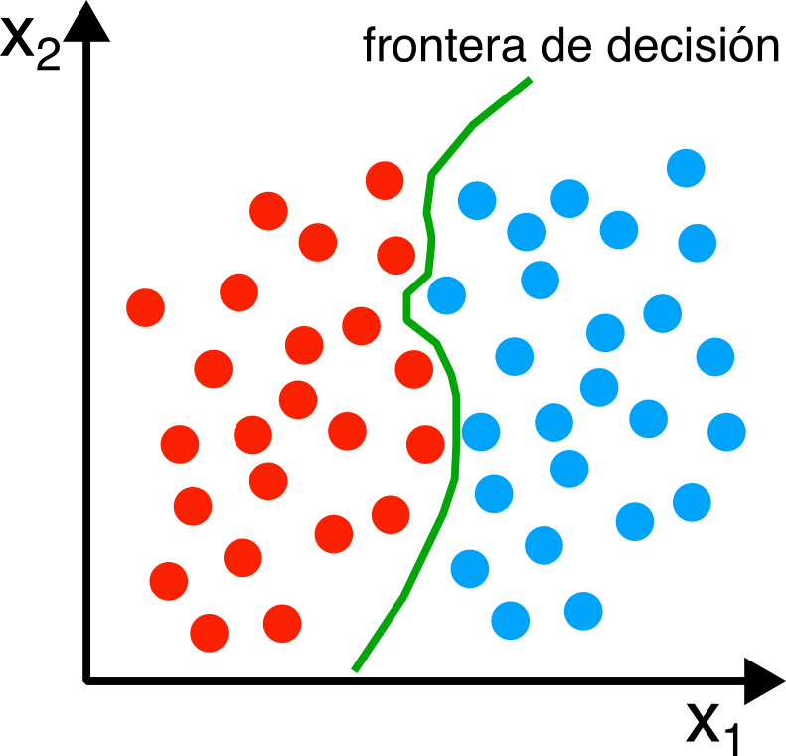
Clasificación
Es más común encontrarnos con problema de clasificación que de regresión:
Una persona llega a una guardia con un set de síntomas atribuidos a una de tres condiciones médicas.
Un servicio de banca online debe determinar si una transacción en el sitio es fraudulenta o no, usando como base la dirección IP, historia de transacciones, etc.
En base a la secuencia de ADN de un número de pacientes con y sin una enfermedad dada, un genetista debe determinar que mutaciones de ADN genera un efecto nocivo relacionado a la enfermedad o no.
Image by vectorjuice

Slide 13
Clasificación
Regresión y clasificación son problemas muy similares entre sí. En ambos buscamos predecir una variable, la diferencia radica en que regresión predice una variable numérica y clasificación una categórica.
¿Por qué no usar regresión para predecir respuestas cualitativas?
Si usamos el ejemplo de los pacientes que llegan a la guardia, supongamos que hay tres diagnósticos:
ACV
Sobredosis
Ataques epilépticos
Image by vectorjuice

Slide 14
Clasificación
Realizamos la siguiente codificación
ACV: 1
Sobredosis: 2
Ataques epilépticos: 3
Aplicamos un modelo de regresión lineal para predecir en base a los predicadores del paciente.
El problema con esto es que la codificación implica un orden en los resultados, poniendo a sobredosis entre ACV y ataques epilépticos, y además que la distancia entre ACV y sobredosis es la misma que sobredosis y ataques epilépticos.
Image by vectorjuice

Slide 15
Clasificación
Pero tranquilamente podríamos haber elegido:
Ataques epilépticos: 1
ACV: 2
Sobredosis: 3
Esto nos da una relación totalmente diferente.
Cada una de estas codificaciones produciría modelos lineales diferentes que, en última instancia, conducirían a diferentes conjuntos de predicciones sobre observaciones de prueba.
Image by vectorjuice

Slide 16
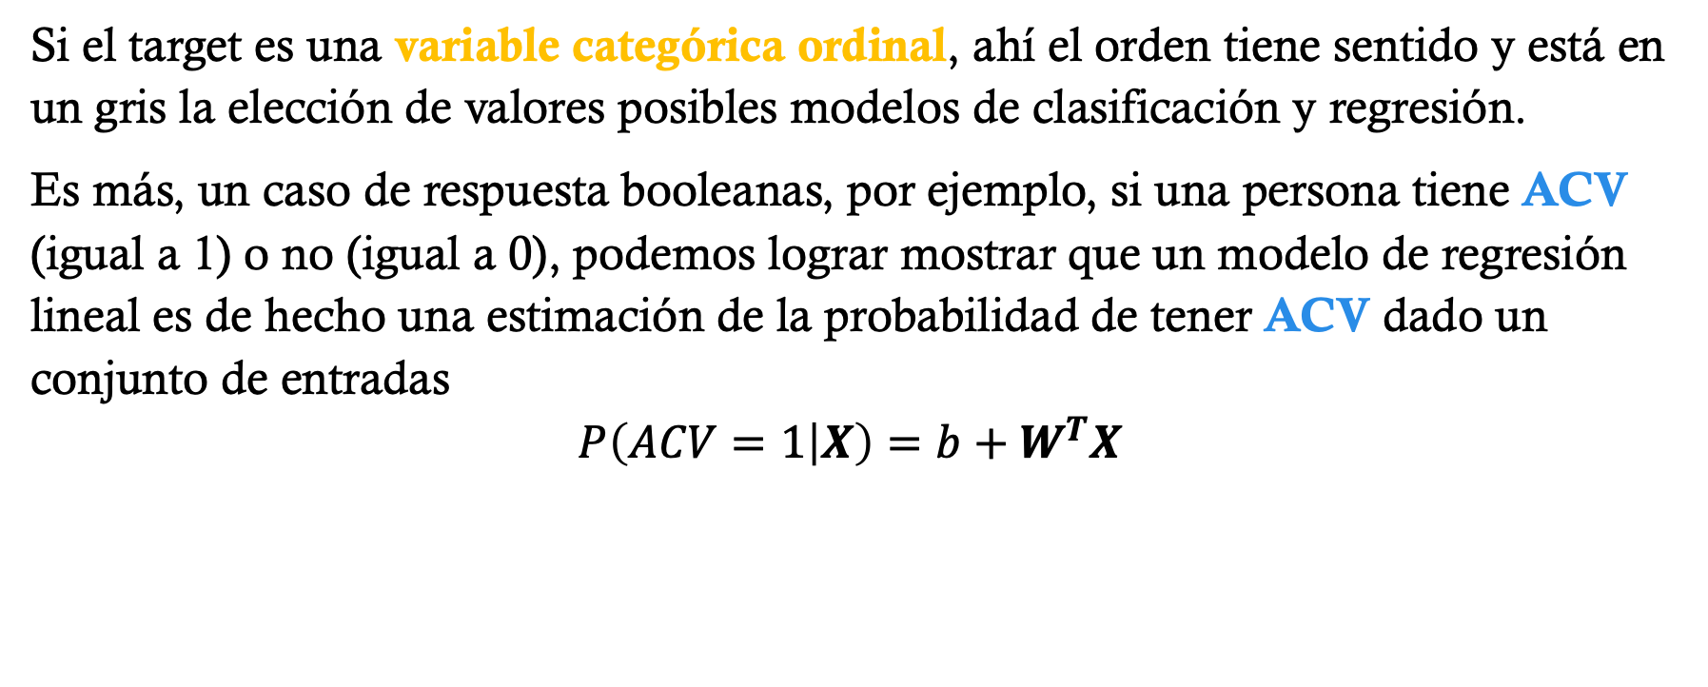
Clasificación
Si el target es una variable categórica ordinal, ahí el orden tiene sentido y está en un gris la elección de valores posibles modelos de clasificación y regresión.
Es más, un caso de respuesta booleanas, por ejemplo, si una persona tiene ACV (igual a 1) o no (igual a 0), podemos lograr mostrar que un modelo de regresión lineal es de hecho una estimación de la probabilidad de tener ACV dado un conjunto de entradas
$$P\left(ACV=1 | X\right)=b+W^{T}X$$
Image by vectorjuice

Slide 17
Regresión Logística

Slide 18
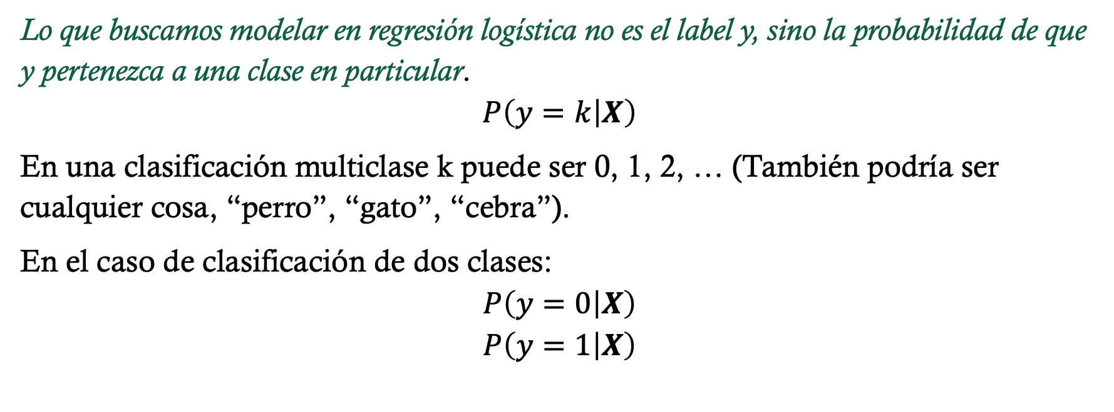
Regresión Logística
Lo que buscamos modelar en regresión logística no es el label y, sino la probabilidad de que y pertenezca a una clase en particular.
$$P\left(y=k | X\right)$$
En una clasificación multiclase k puede ser 0, 1, 2, … (También podría ser cualquier cosa, “perro”, “gato”, “cebra”).
En el caso de clasificación de dos clases:
$$P\left(y=0 | X\right)$$
$$P\left(y=1 | X\right)$$

Slide 19
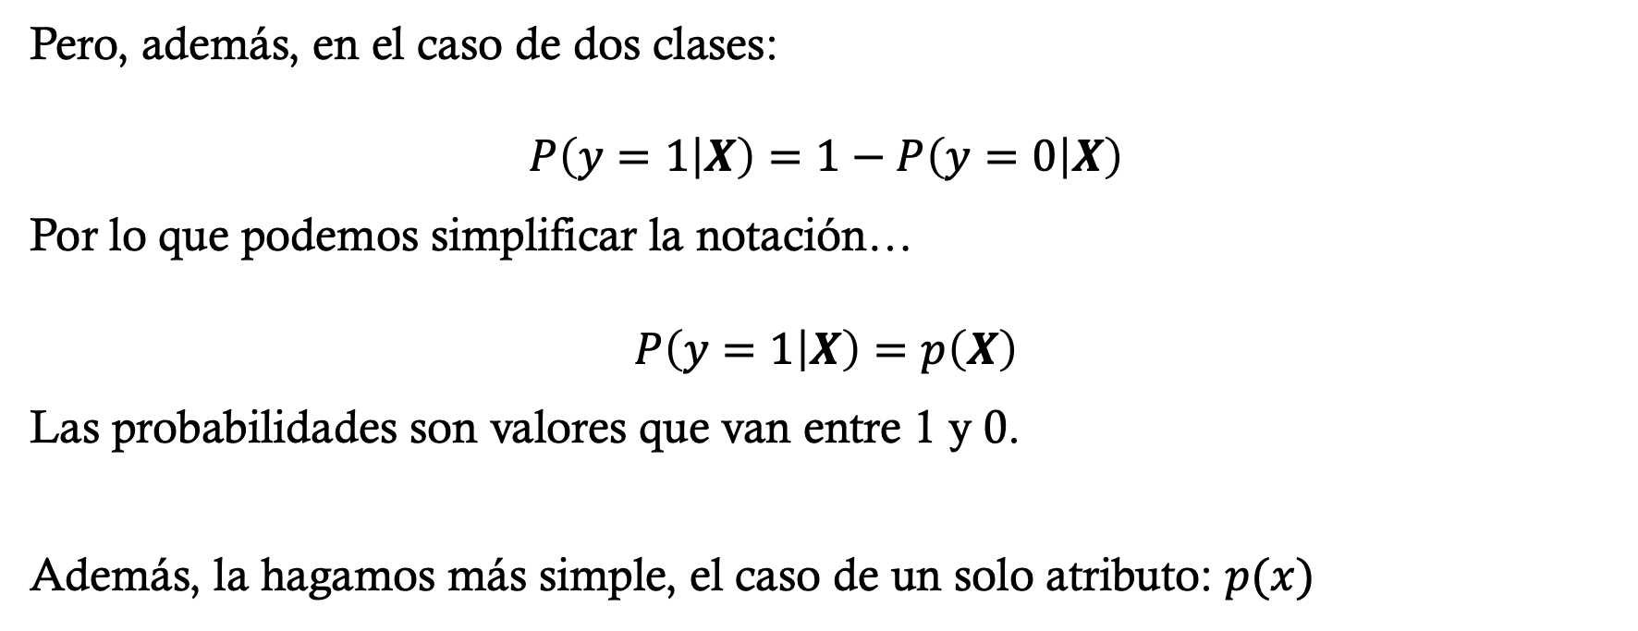
Regresión Logística
Pero, además, en el caso de dos clases:
$$P\left(y=1 | X\right)=1−P\left(y=0 | X\right)$$
Por lo que podemos simplificar la notación…
$$P\left(y=1 | X\right)=p\left(X\right)$$
Las probabilidades son valores que van entre 1 y 0.
Además, la hagamos más simple, el caso de un solo atributo: $p(x)$

Slide 20
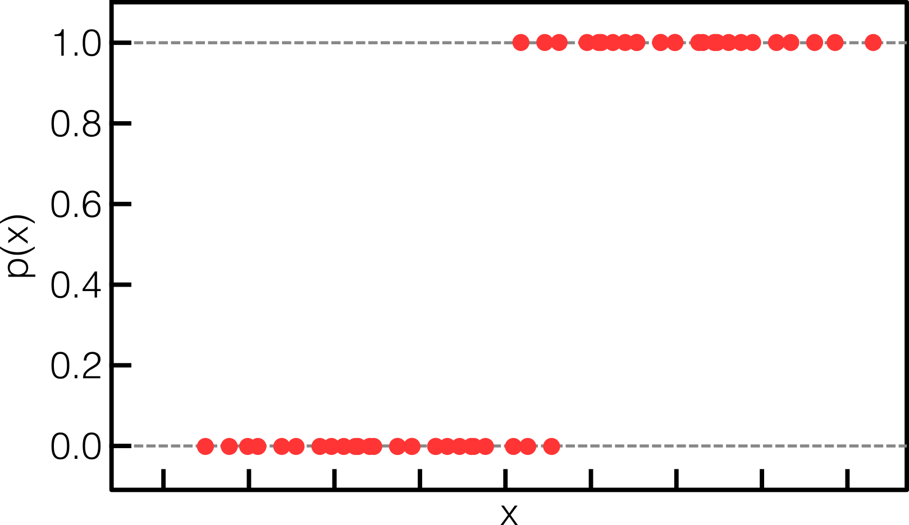
Regresión Logística
En un dataset, ya tenemos la probabilidad a la que pertenece. Es 1 en la clase que le pertenece.

Slide 21
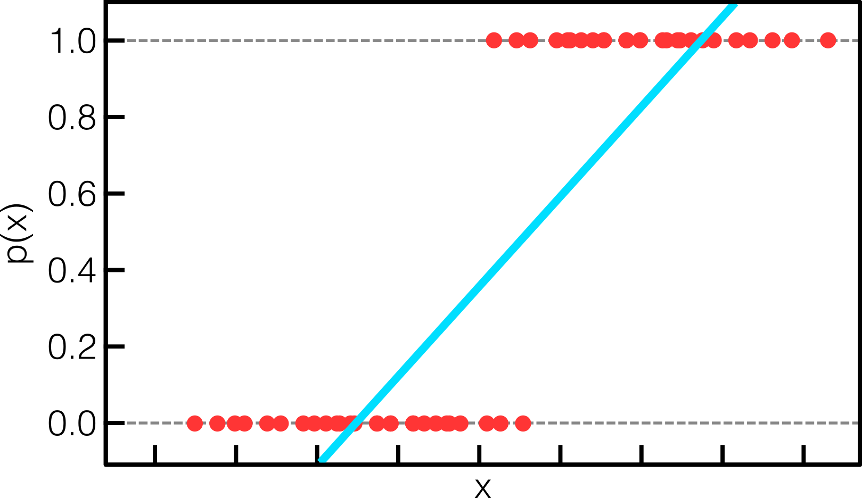

Regresión Logística
Podemos usar una regresión lineal para estimar la probabilidad $p\left(x\right)=b+w_{0}x$

Slide 22
Regresión Logística
En la gráfica se observa el problema de predecir usando regresión lineal. Dada la naturaleza de la función, hay valores en donde se obtienen p(x) < 0, o p(x) > 1. Esto va a ocurrir con cualquier regresión que de valores por fuera a 0 y 1.
Podemos usar una regresión lineal para estimar la probabilidad $p\left(x\right)=b+w_{0}x$

Slide 23
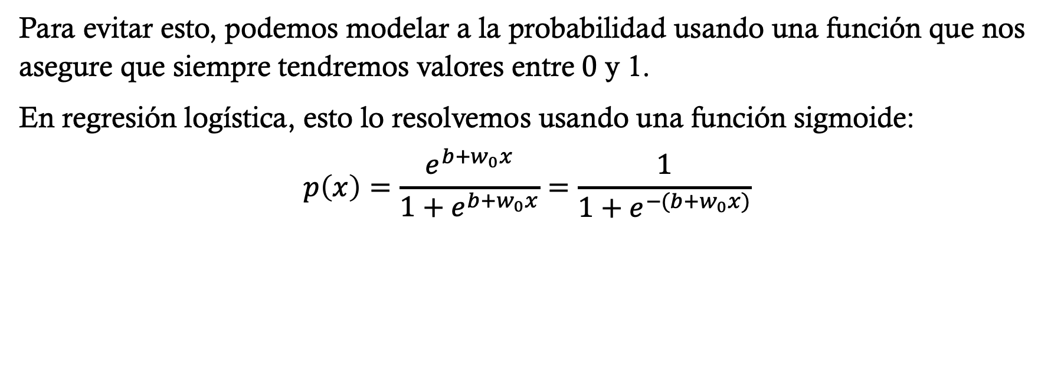
Regresión Logística
Para evitar esto, podemos modelar a la probabilidad usando una función que nos asegure que siempre tendremos valores entre 0 y 1.
En regresión logística, esto lo resolvemos usando una función sigmoide:
$$p\left(x\right)=\frac{e^{b+w_{0}x}}{1+e^{b+w_{0}x}}=\frac{1}{1+e^{−(b+w_{0}x)}}$$

Slide 24
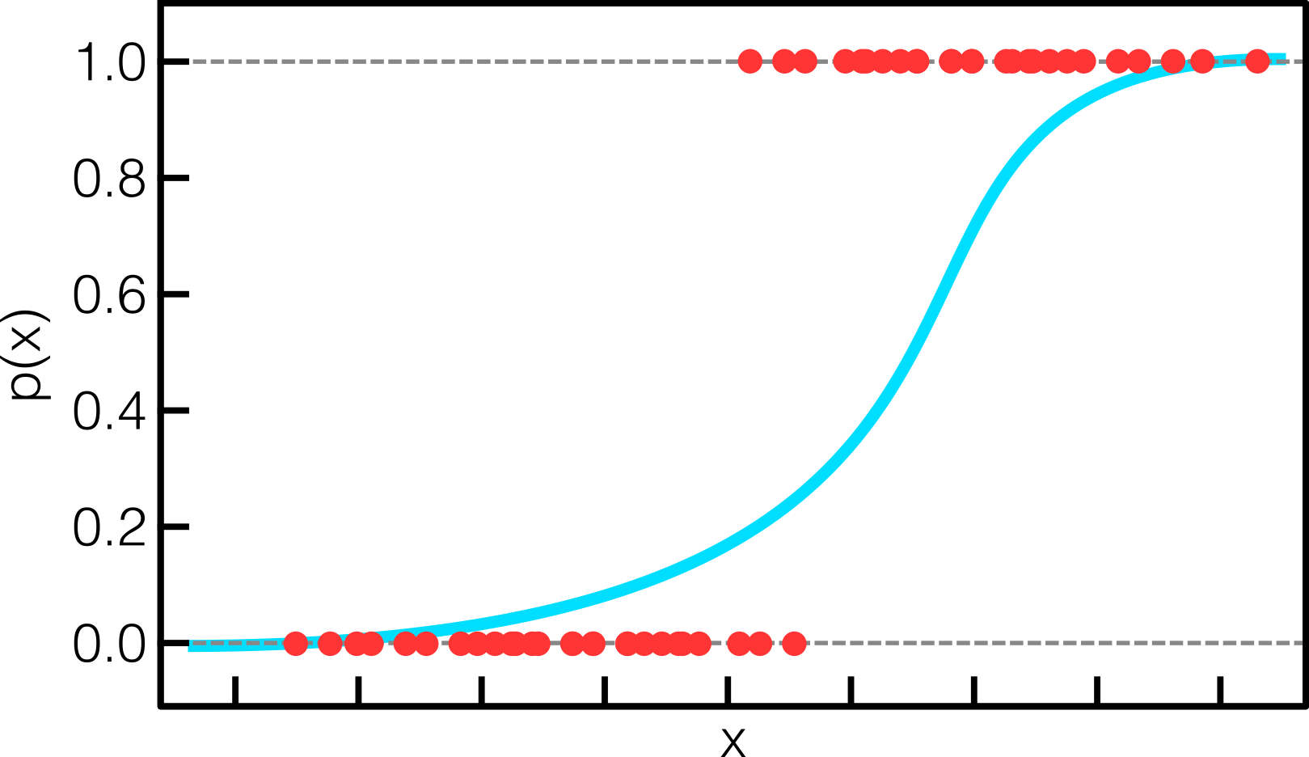
Regresión Logística
Lo que visualmente se observa:

Slide 25
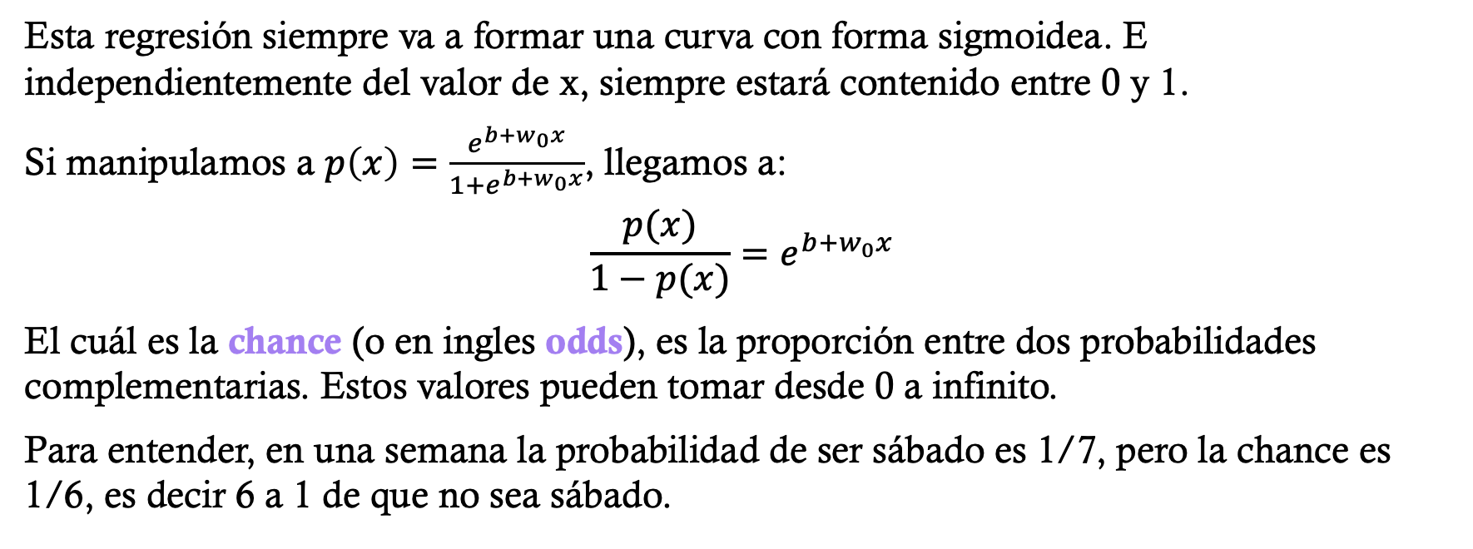
Regresión Logística
Esta regresión siempre va a formar una curva con forma sigmoidea. E independientemente del valor de x, siempre estará contenido entre 0 y 1.
Si manipulamos a $p\left(x\right)=\frac{e^{b+w_{0}x}}{1+e^{b+w_{0}x}}$, llegamos a:
$$\frac{p(x)}{1−p(x)}=e^{b+w_{0}x}$$
El cuál es la chance (o en ingles odds), es la proporción entre dos probabilidades complementarias. Estos valores pueden tomar desde 0 a infinito.
Para entender, en una semana la probabilidad de ser sábado es 1/7, pero la chance es 1/6, es decir 6 a 1 de que no sea sábado.

Slide 26
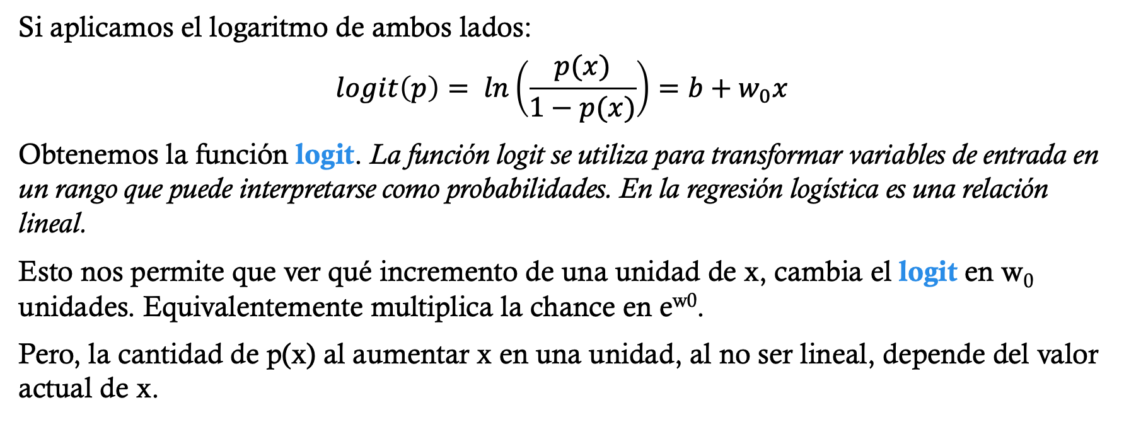
Regresión Logística
Si aplicamos el logaritmo de ambos lados:
$$logit\left(p\right)= ln\left(\frac{p(x)}{1−p(x)}\right)=b+w_{0}x$$
Obtenemos la función logit. La función logit se utiliza para transformar variables de entrada en un rango que puede interpretarse como probabilidades. En la regresión logística es una relación lineal.
Esto nos permite que ver qué incremento de una unidad de x, cambia el logit en w₀ unidades. Equivalentemente multiplica la chance en e^{w0}.
Pero, la cantidad de p(x) al aumentar x en una unidad, al no ser lineal, depende del valor actual de x.

Slide 27
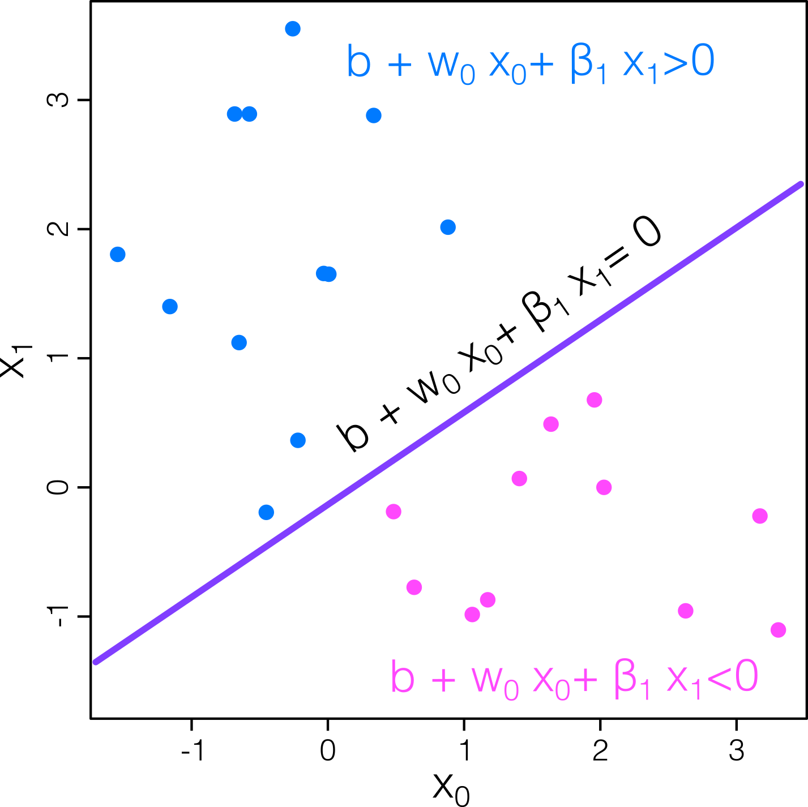
Regresión Logística
Dado que el logit es una función lineal, si observamos la frontera de clasificación para un caso con dos atributos de entrada:
Que es lo que se conoce como un clasificador lineal

Slide 28
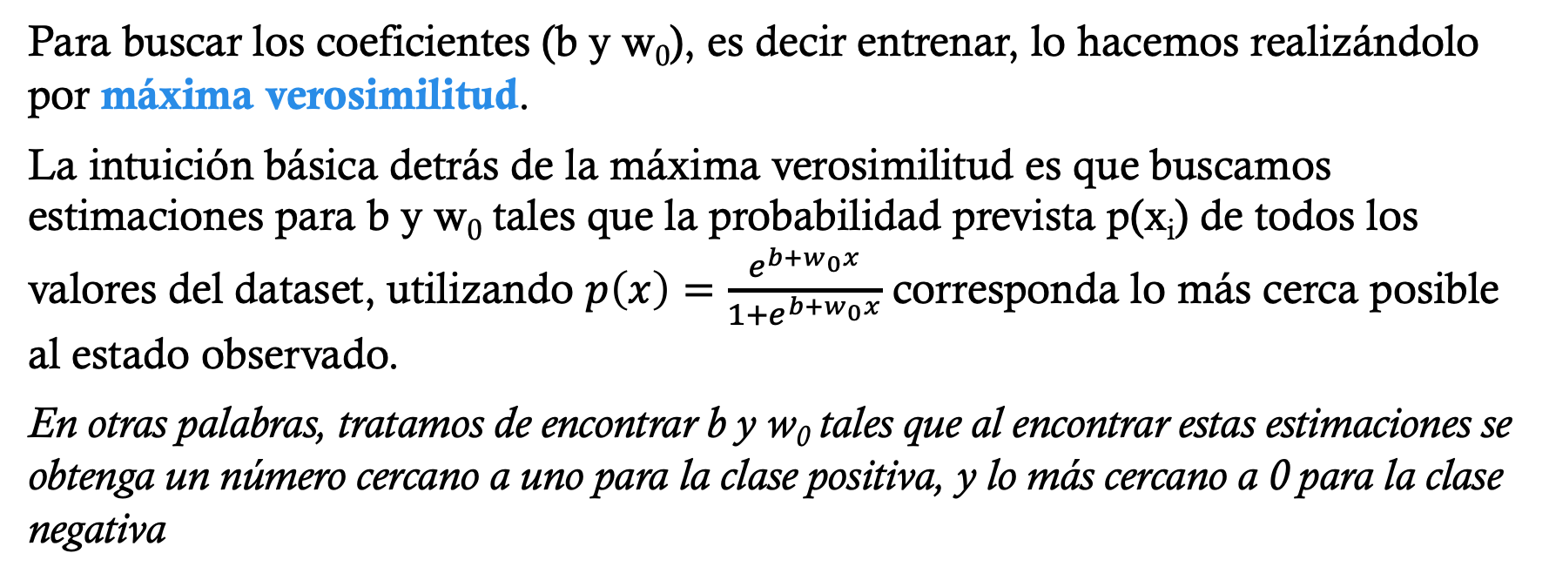
Regresión Logística - Ajuste
Para buscar los coeficientes (b y w₀), es decir entrenar, lo hacemos realizándolo por máxima verosimilitud.
La intuición básica detrás de la máxima verosimilitud es que buscamos estimaciones para b y w₀ tales que la probabilidad prevista p(x_{i}) de todos los valores del dataset, utilizando $p\left(x\right)=\frac{e^{b+w_{0}x}}{1+e^{b+w_{0}x}}$ corresponda lo más cerca posible al estado observado.
En otras palabras, tratamos de encontrar b y w₀ tales que al encontrar estas estimaciones se obtenga un número cercano a uno para la clase positiva, y lo más cercano a 0 para la clase negativa

Slide 29
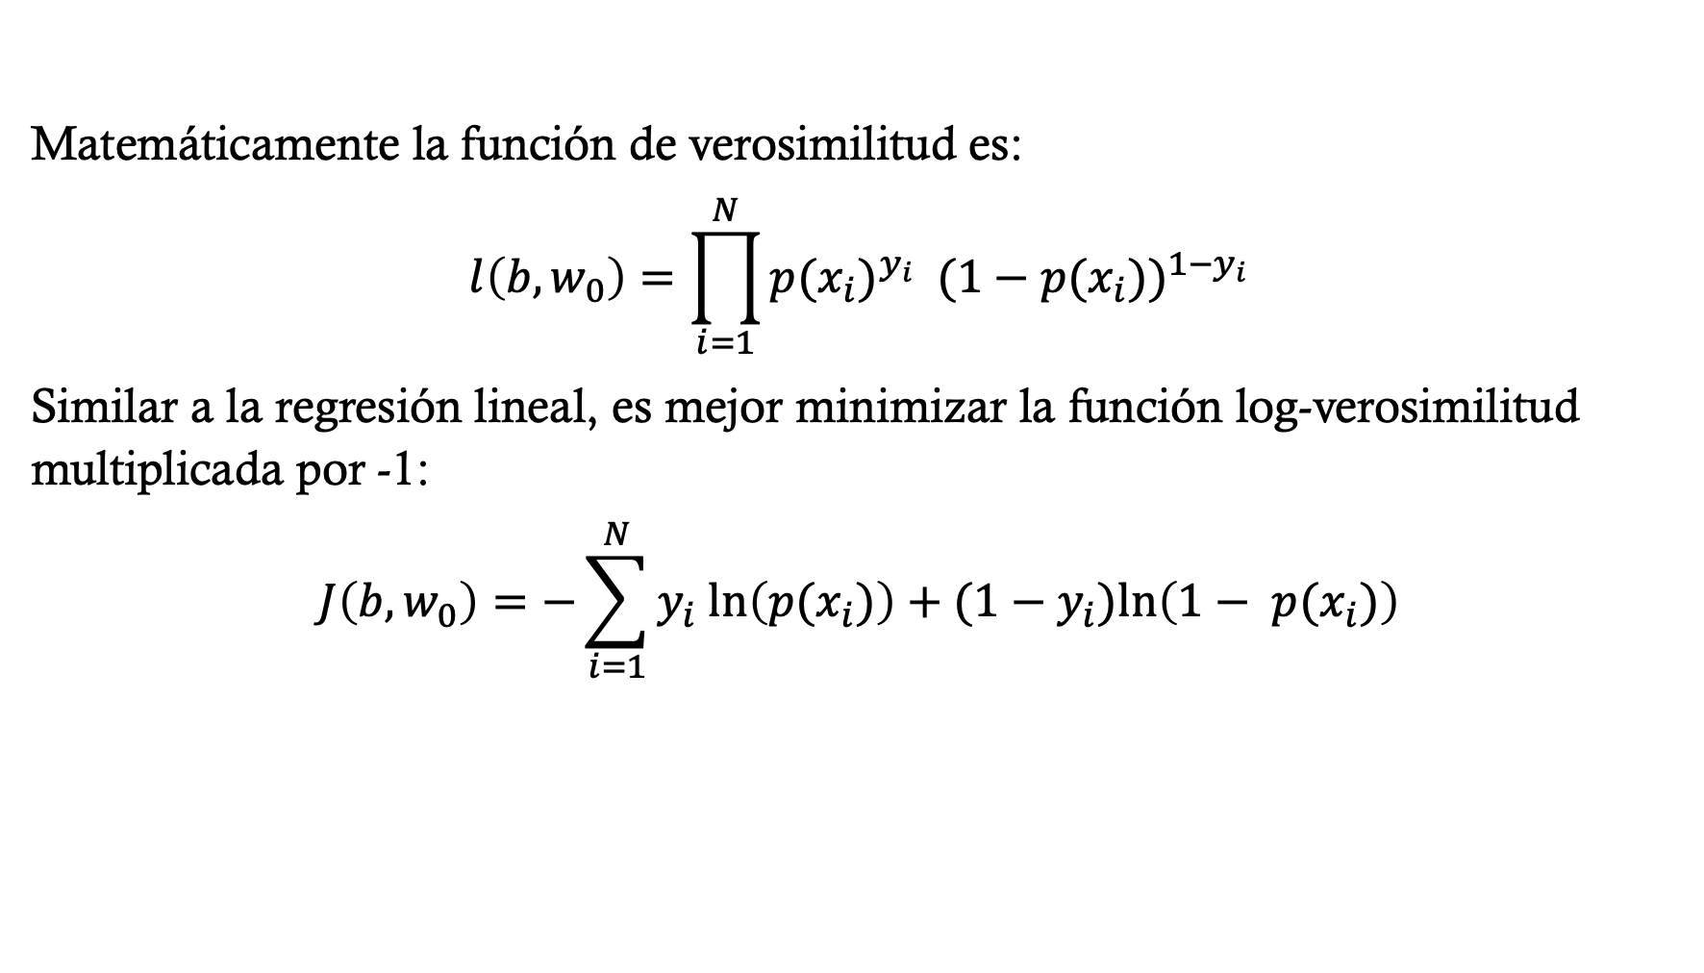
Regresión Logística - Ajuste
Matemáticamente la función de verosimilitud es:
$$l\left(b, w_{0}\right)=\prod_{i=1}^{N}{{p(x_{i})}^{y_{i}}{ (1−p(x_{i}))}^{1−y_{i}}}$$
Similar a la regresión lineal, es mejor minimizar la función log-verosimilitud multiplicada por -1:
$$J\left(b, w_{0}\right)=−\sum_{i=1}^{N}{y_{i} ln\left(p(x_{i})\right)+(1−y_{i})ln\left(1− p(x_{i})\right)}$$

Slide 30
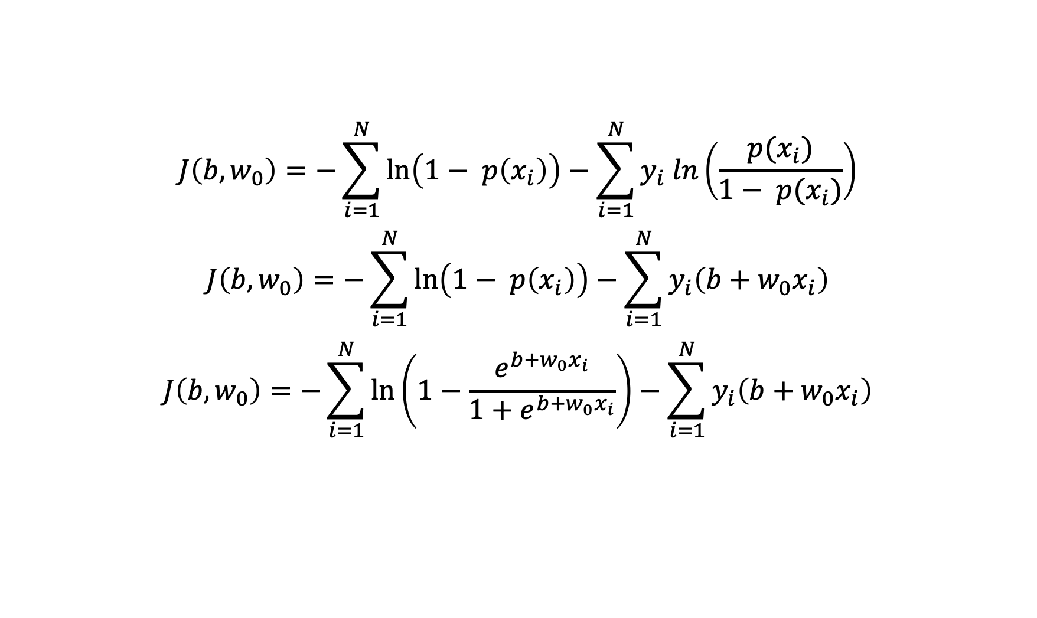
Regresión Logística - Ajuste
$$J\left(b, w_{0}\right)=−\sum_{i=1}^{N}{ln\left(1− p\left(x_{i}\right)\right)}−\sum_{i=1}^{N}{y_{i} ln\left(\frac{p(x_{i})}{1− p(x_{i})}\right)}$$
$$J\left(b, w_{0}\right)=−\sum_{i=1}^{N}{ln\left(1− p\left(x_{i}\right)\right)}−\sum_{i=1}^{N}{y_{i}\left(b+w_{0}x_{i}\right)}$$
$$J\left(b, w_{0}\right)=−\sum_{i=1}^{N}{ln\left(1−\frac{e^{b+w_{0}x_{i}}}{1+e^{b+w_{0}x_{i}}}\right)}−\sum_{i=1}^{N}{y_{i}\left(b+w_{0}x_{i}\right)}$$

Slide 31
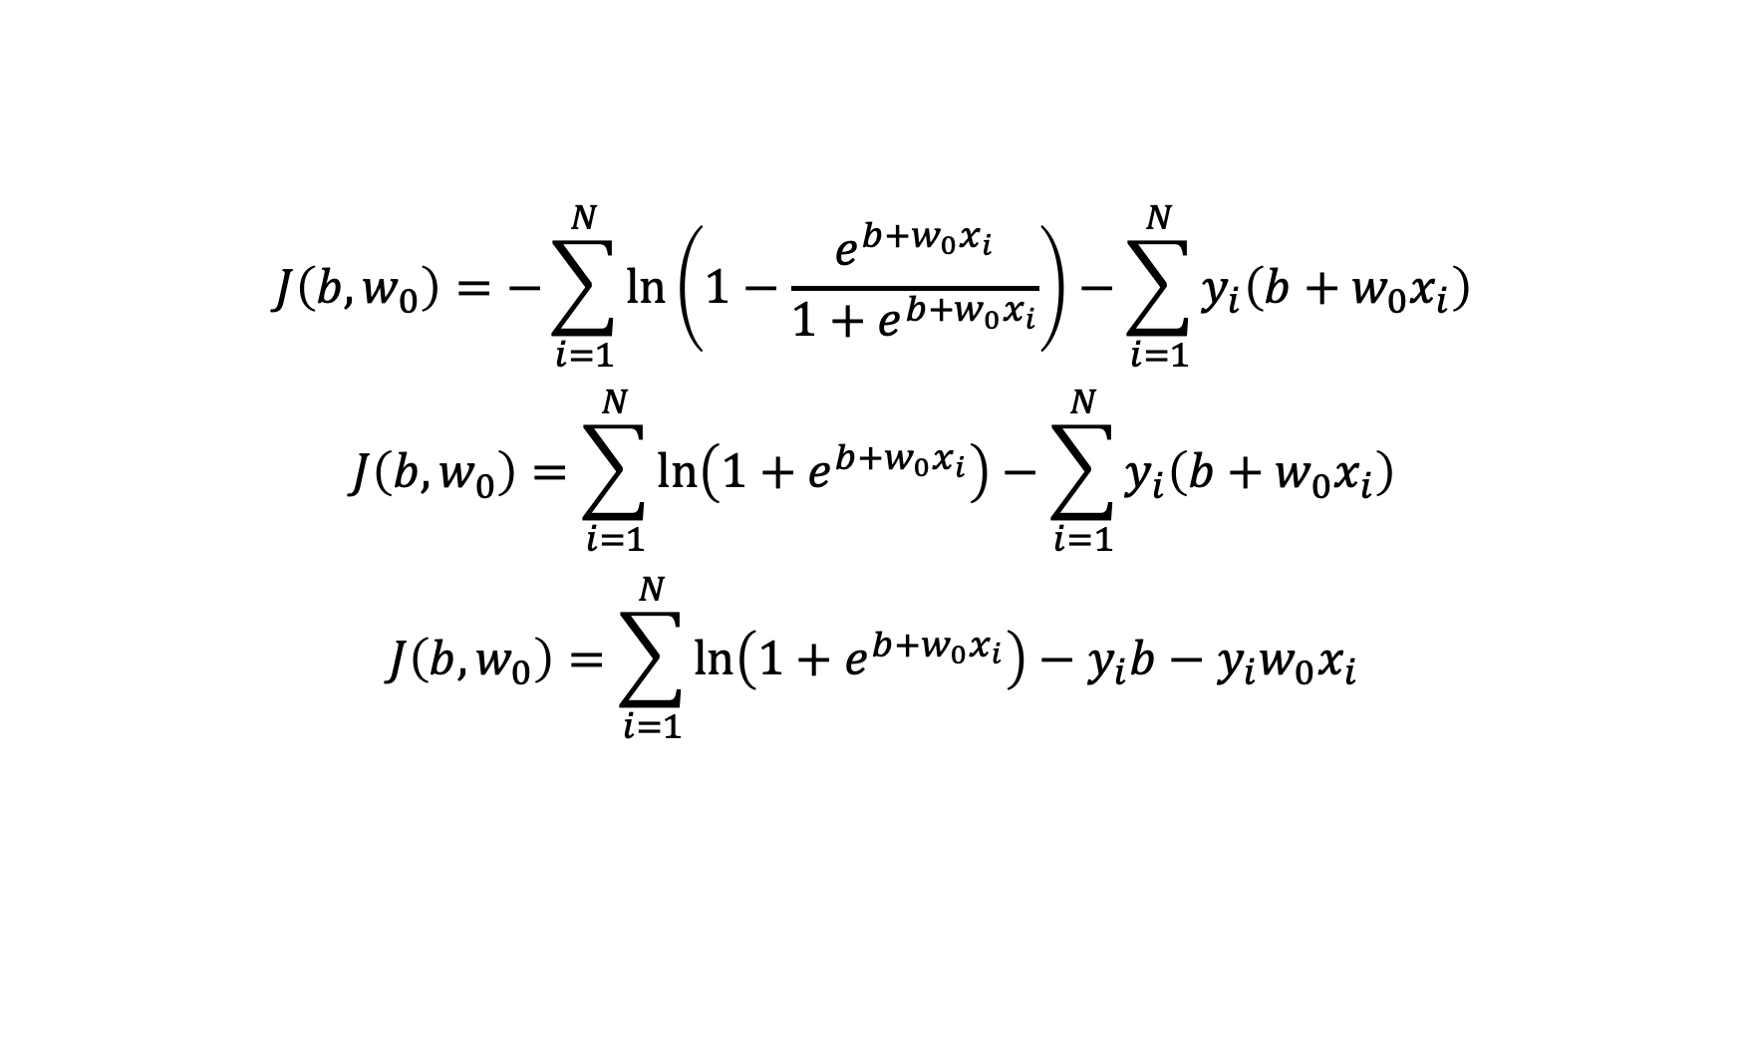
Regresión Logística - Ajuste
$$J\left(b, w_{0}\right)=−\sum_{i=1}^{N}{ln\left(1−\frac{e^{b+w_{0}x_{i}}}{1+e^{b+w_{0}x_{i}}}\right)}−\sum_{i=1}^{N}{y_{i}\left(b+w_{0}x_{i}\right)}$$
$$J\left(b, w_{0}\right)=\sum_{i=1}^{N}{ln\left(1+e^{b+w_{0}x_{i}}\right)}−\sum_{i=1}^{N}{y_{i}\left(b+w_{0}x_{i}\right)}$$
$$J\left(b, w_{0}\right)=\sum_{i=1}^{N}{ln\left(1+e^{b+w_{0}x_{i}}\right)}−y_{i}b−y_{i}w_{0}x_{i}$$

Slide 32
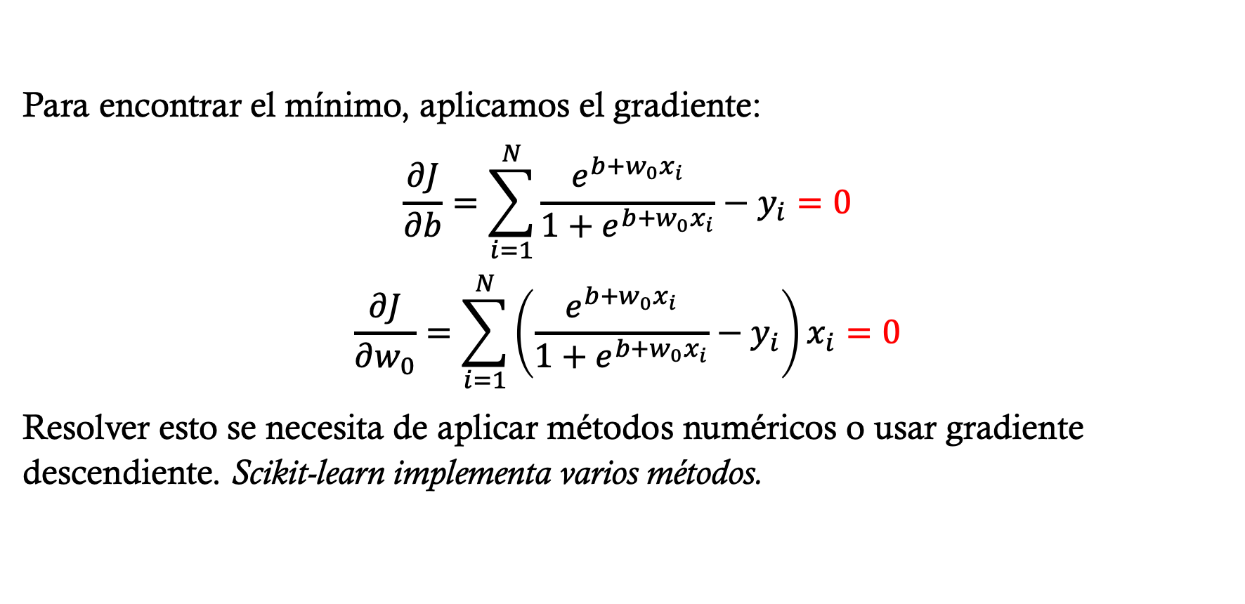
Regresión Logística - Ajuste
Para encontrar el mínimo, aplicamos el gradiente:
$$\frac{∂J}{∂b}=\sum_{i=1}^{N}{\frac{e^{b+w_{0}x_{i}}}{1+e^{b+w_{0}x_{i}}}}−y_{i}=0$$
$$\frac{∂J}{∂w_{0}}=\sum_{i=1}^{N}{\left(\frac{e^{b+w_{0}x_{i}}}{1+e^{b+w_{0}x_{i}}}−y_{i}\right)}x_{i}=0$$
Resolver esto se necesita de aplicar métodos numéricos o usar gradiente descendiente. Scikit-learn implementa varios métodos.

Slide 33
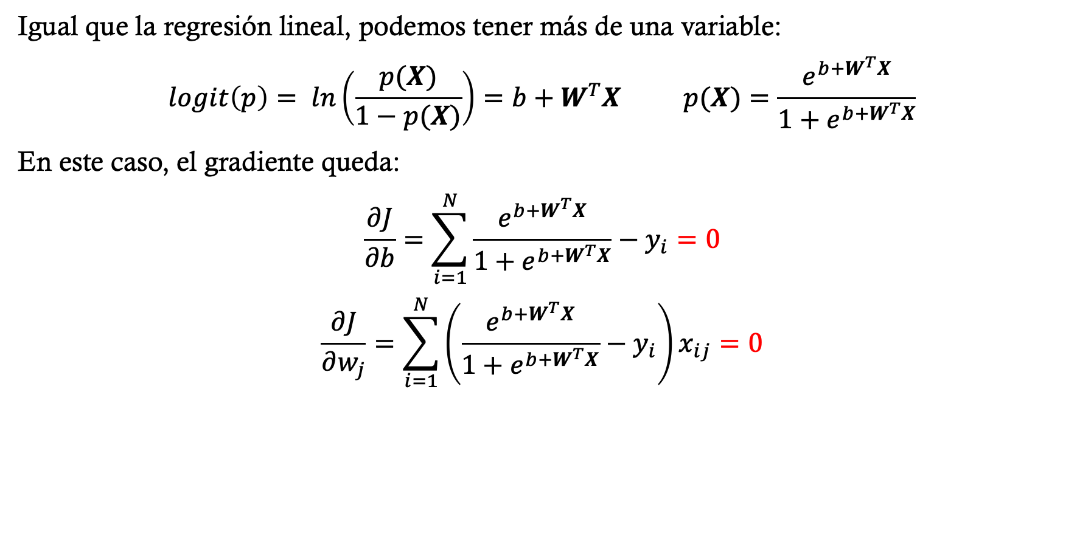
Regresión Logística Múltiple
Igual que la regresión lineal, podemos tener más de una variable:
$$logit\left(p\right)= ln\left(\frac{p(X)}{1−p(X)}\right)=b+W^{T}X p(X)=\frac{e^{b+W^{T}X}}{1+e^{b+W^{T}X}}$$
En este caso, el gradiente queda:
$$\frac{∂J}{∂b}=\sum_{i=1}^{N}{\frac{e^{b+W^{T}X}}{1+e^{b+W^{T}X}}}−y_{i}=0$$
$$\frac{∂J}{∂w_{j}}=\sum_{i=1}^{N}{\left(\frac{e^{b+W^{T}X}}{1+e^{b+W^{T}X}}−y_{i}\right)}x_{ij}=0$$

Slide 34
Curva ROC

Slide 35
Curva ROC
En la clase que introducimos a Aprendizaje Automático, vimos varias métricas de clasificadores binarios.
Ahora, siempre supusimos que nuestro clasificador nos da la salida 1 si es la clase positiva, 0 si es negativa, pero ahora tenemos un clasificador que nos da una probabilidad de que tan probable es que sea de la clase positiva.
De forma intuitiva, podemos definir que si la regresión logística nos devuelve un valor a mayor a 0.5, definimos como clase positiva, sino la negativa. De ahí podemos calcular exactitud, precisión, etc.

Slide 36
Curva ROC
¿Pero por qué este valor?

Slide 37
Curva ROC
¿Pero por qué este valor?
Nos basamos en la idea de que el modelo nos da un valor de probabilidad. Pero nada impide de que el umbral pueda ser definido en diferentes valores, sobre todo si las clases están desbalanceadas.

Slide 38
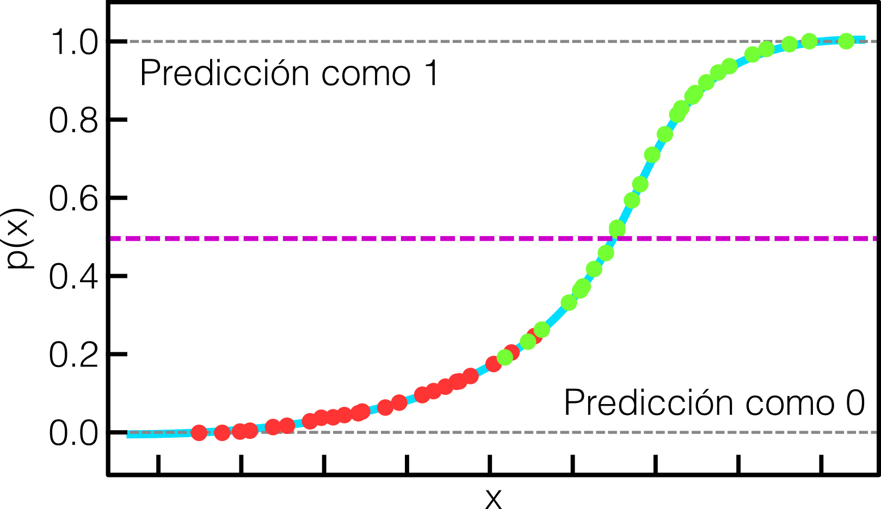
Curva ROC

Slide 39
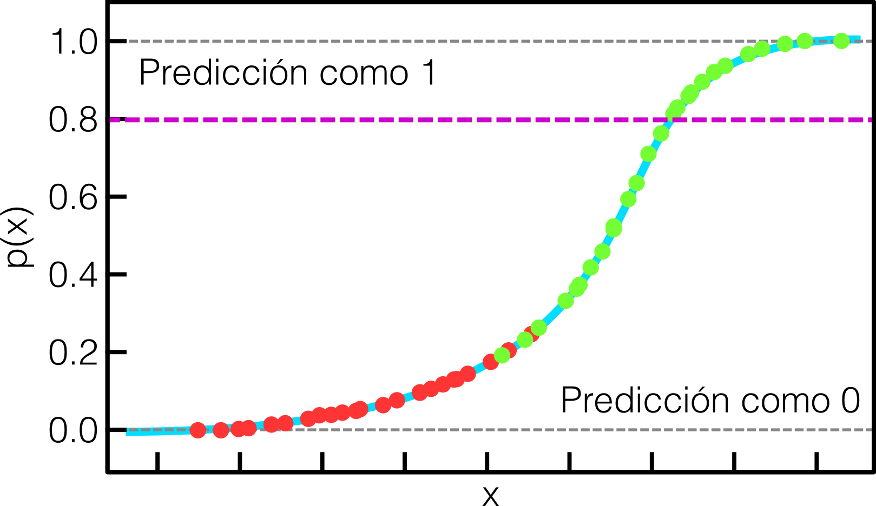
Curva ROC

Slide 40
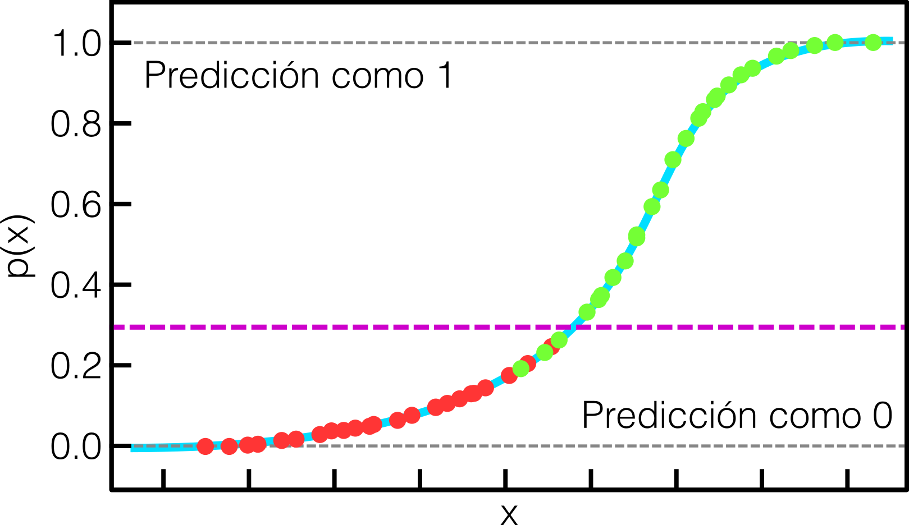
Curva ROC

Slide 41
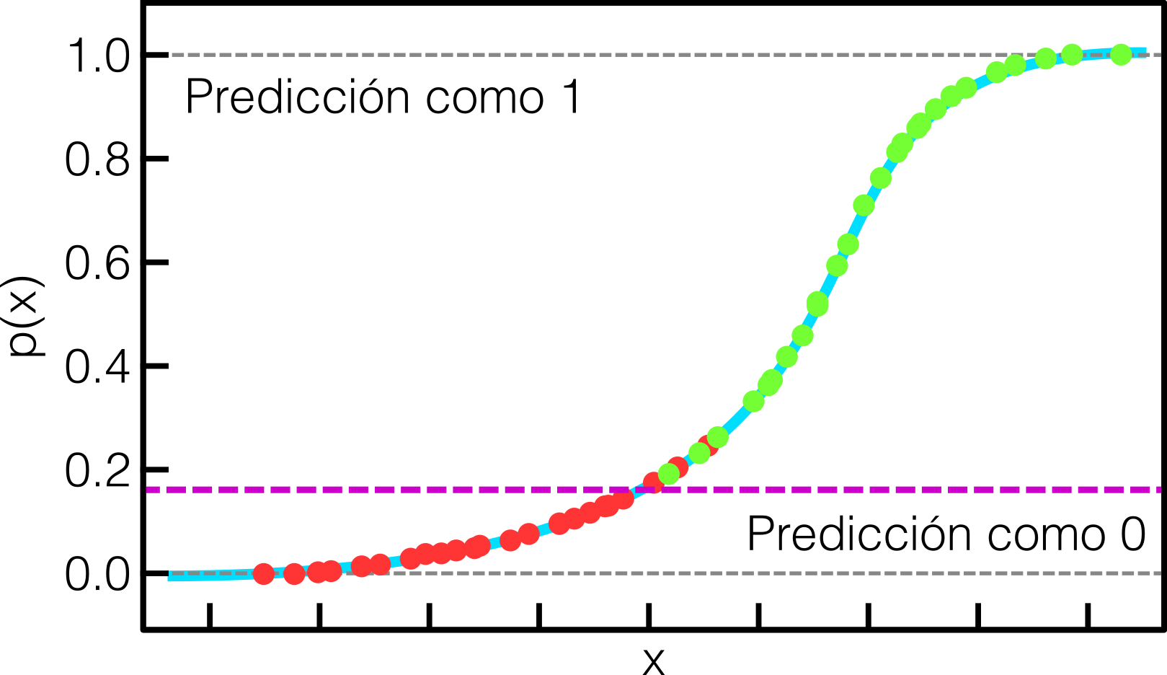
Curva ROC

Slide 42
Curva ROC
La curva ROC nos permite ver para todo valor de umbral, los dos tipos de errores. En el eje de las abscisas se utiliza la tasa de falsos positivos (o 1-especificidad) y en la ordenada la tasa de verdadero positivos (sensibilidad).
La curva se obtiene midiendo la sensibilidad y la especificad para todos los valores de umbrales de 0 a 1.

Slide 43
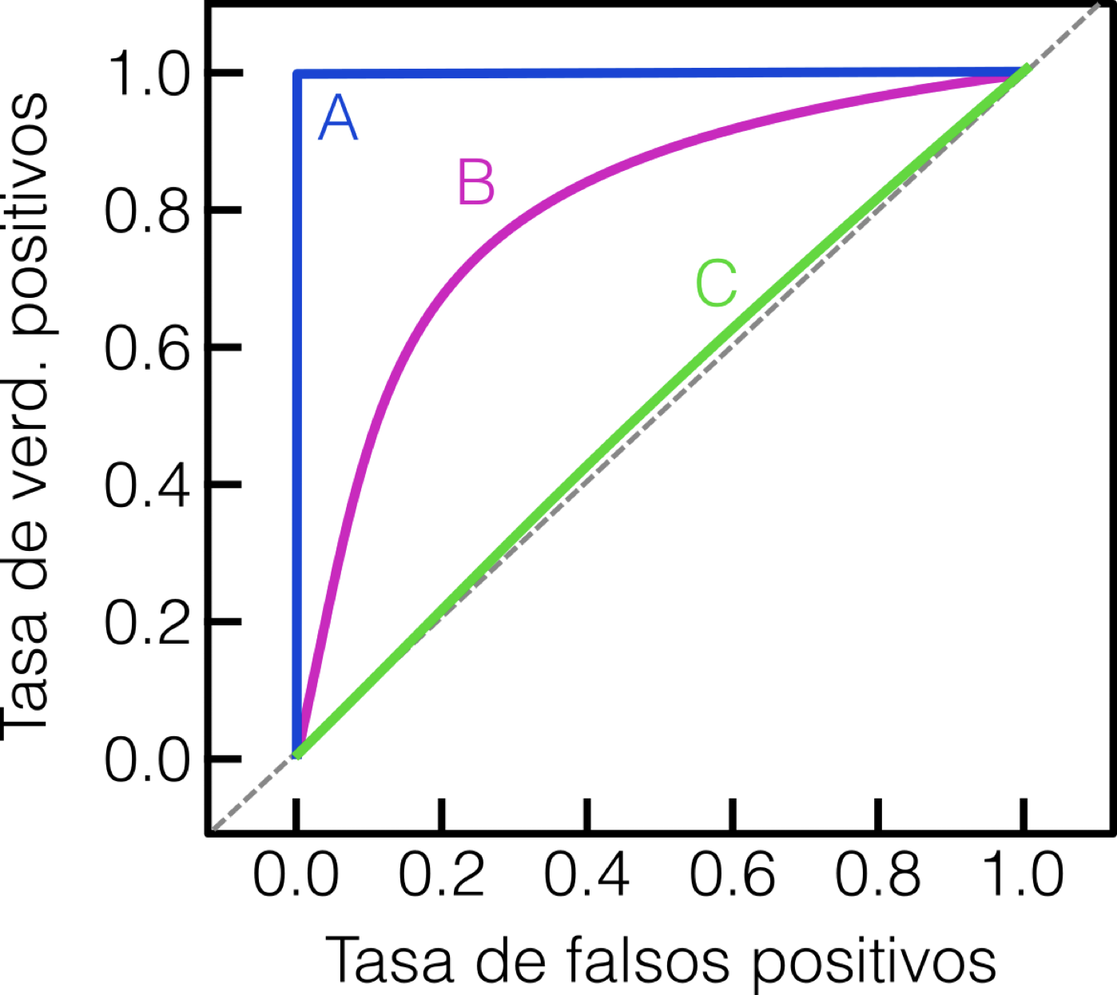
Curva ROC
Siempre se arranca de umbral 1, donde la TPR es 0 y TFP es 0 y termina en 0 donde TVP es 1 y TFP es 1.
A es la curva de un clasificador perfecto
B es la curva de un clasificador estándar.
C es la curva de un clasificador que adivina (el peor caso).
La curva ROC permite encontrar el valor umbral que mejor resultado dé.
Además, permite comparar clasificadores sin preocuparme del valor umbral elegido.

Slide 44
Curva ROC
Si quiero bajar a una métrica a esta curva, podemos calcular el área bajo la curva (AUC).
A tendrá un AUC = 1
B tendrá un 0.5 < AUC < 1
C tendrá un AUC = 0.5
Si un clasificador tiene AUC menor a 0.5, ¿qué significa?
Significa que las clases están invertidas. Con solo cambiar las positivas por negativas, se soluciona.

Slide 45
Curva ROC
Si quiero bajar a una métrica a esta curva, podemos calcular el área bajo la curva (AUC).
A tendrá un AUC = 1
B tendrá un 0.5 < AUC < 1
C tendrá un AUC = 0.5
Si un clasificador tiene AUC menor a 0.5, ¿qué significa?
Significa que las clases están invertidas. Con solo cambiar las positivas por negativas, se soluciona.

Slide 46
Regresión Logística Multi-Clase

Slide 47
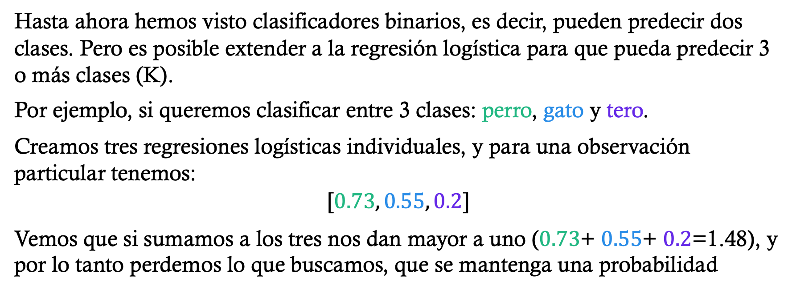
Regresión Logística Multi-Clase
Hasta ahora hemos visto clasificadores binarios, es decir, pueden predecir dos clases. Pero es posible extender a la regresión logística para que pueda predecir 3 o más clases (K).
Por ejemplo, si queremos clasificar entre 3 clases: perro, gato y tero.
Creamos tres regresiones logísticas individuales, y para una observación particular tenemos:
$$[0.73, 0.55, 0.2]$$
Vemos que si sumamos a los tres nos dan mayor a uno ($0.73$+ $0.55$+ $0.2$=1.48), y por lo tanto perdemos lo que buscamos, que se mantenga una probabilidad

Slide 48
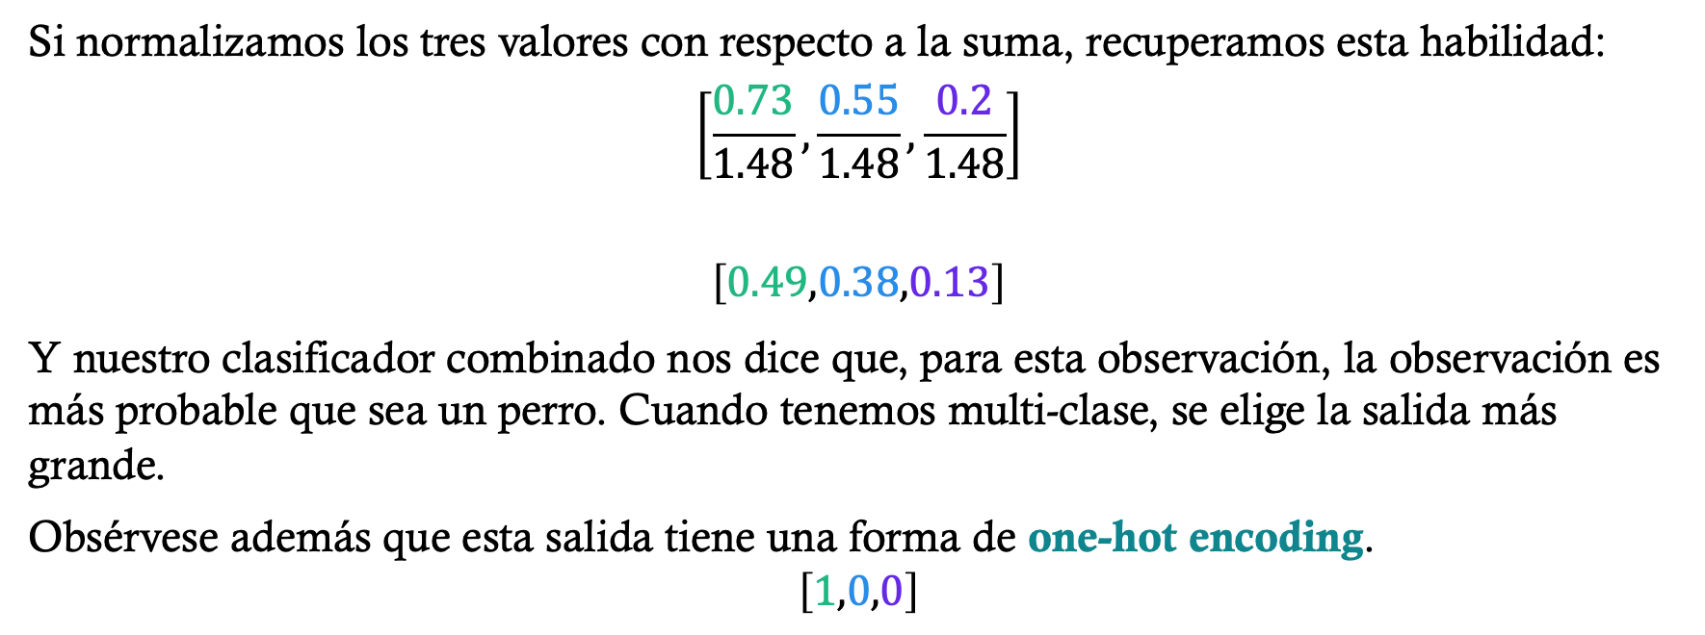
Regresión Logística Multi-Clase
Si normalizamos los tres valores con respecto a la suma, recuperamos esta habilidad:
$$\left[\frac{0.73}{1.48},\frac{0.55}{1.48},\frac{0.2}{1.48}\right]$$
$$\left[0.49,0.38,0.13\right]$$
Y nuestro clasificador combinado nos dice que, para esta observación, la observación es más probable que sea un perro. Cuando tenemos multi-clase, se elige la salida más grande.
Obsérvese además que esta salida tiene una forma de one-hot encoding.
$$\left[1,0,0\right]$$
Notes:
Clasfiicadores en Deep Learing aplica algo muy parecido, usando una función llamada softmax que es en esencia lo mismo.

Slide 49
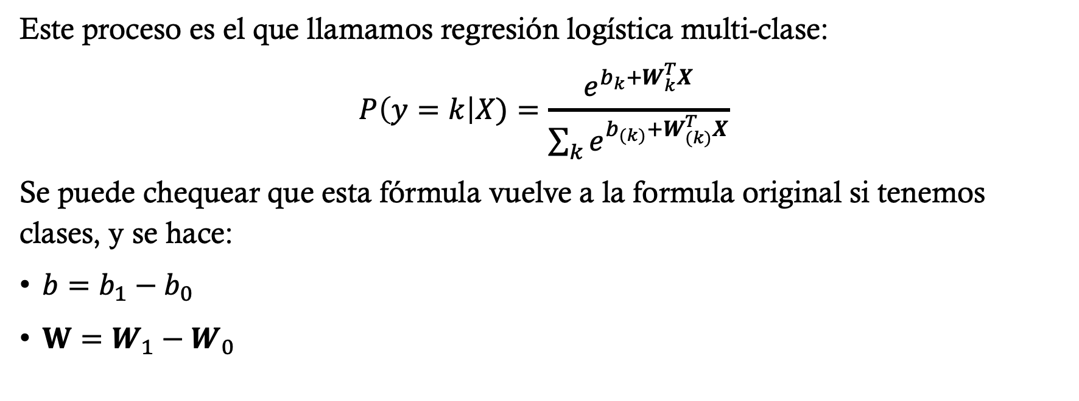
Regresión Logística Multi-Clase
Este proceso es el que llamamos regresión logística multi-clase:
$$P\left(y=k\right|X)=\frac{e^{b_{k}+W_{k}^{T}X}}{\sum_{k}{e^{b_{(k)}+W_{(k)}^{T}X}}}$$
Se puede chequear que esta fórmula vuelve a la formula original si tenemos clases, y se hace:
$b=b_{1}−b_{0}$
$W=W_{1}−W_{0}$

Slide 50
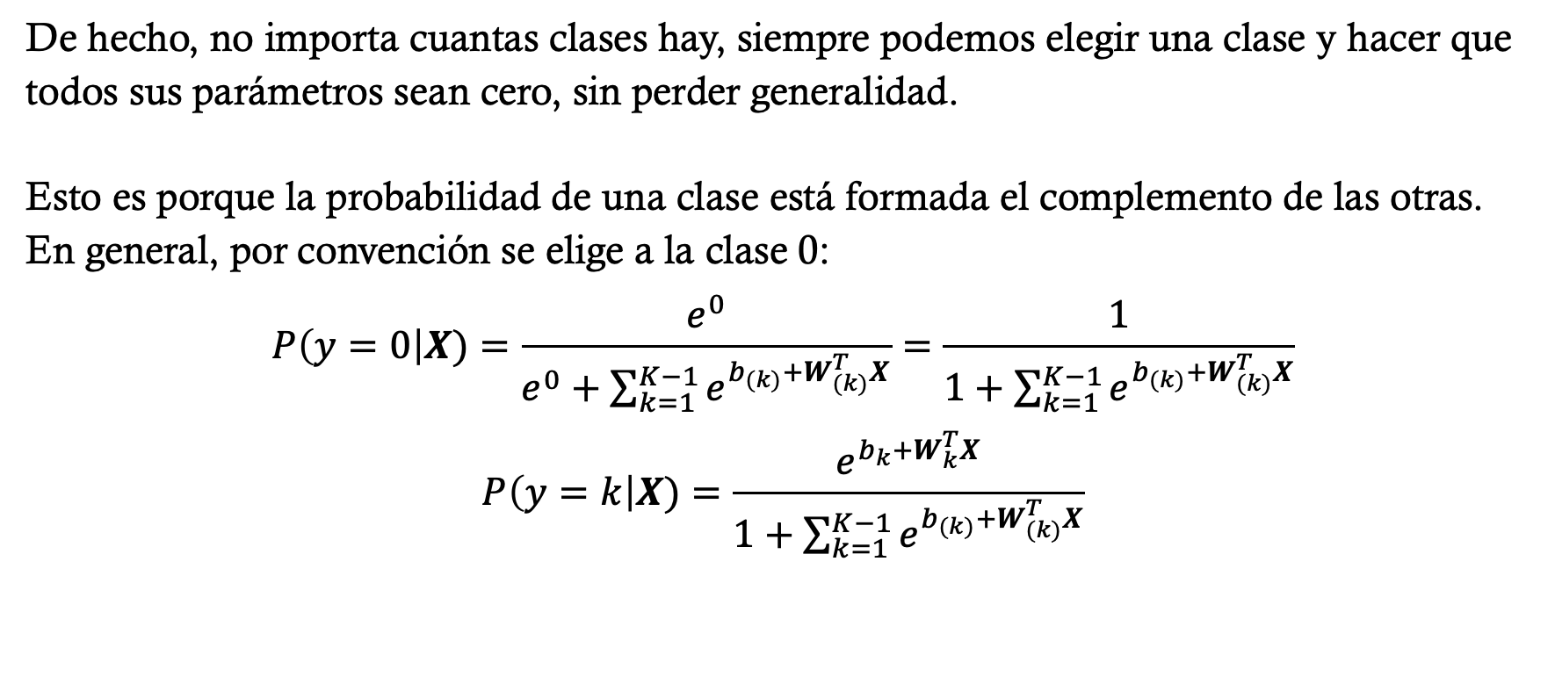
Regresión Logística Multi-Clase
De hecho, no importa cuantas clases hay, siempre podemos elegir una clase y hacer que todos sus parámetros sean cero, sin perder generalidad. Esto es porque la probabilidad de una clase está formada el complemento de las otras. En general, por convención se elige a la clase 0:
$$P\left(y=0\right|X)=\frac{e^{0}}{e^{0}+\sum_{k=1}^{K−1}{e^{b_{(k)}+W_{(k)}^{T}X}}}=\frac{1}{1+\sum_{k=1}^{K−1}{e^{b_{(k)}+W_{(k)}^{T}X}}}$$
$$P\left(y=k\right|X)=\frac{e^{b_{k}+W_{k}^{T}X}}{1+\sum_{k=1}^{K−1}{e^{b_{(k)}+W_{(k)}^{T}X}}}$$
Notes:
Que clase K se elige como base no importa. Los coeficientes van a cambiar con dos modelos entrenados con el mismo dataset, pero diferente elección de clase para la base.
Lo importante es que los valores predichos de probabilidad se van a mantener igual.

Slide 51
Clasificador Bayesiano ingenuo

Slide 52
Clasificador Bayesiano ingenuo
Teorema de Bayes
La regla de Bayes

